Slide 1
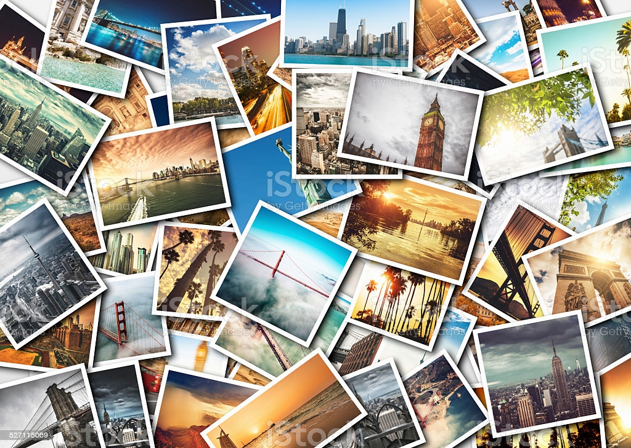
ПУТЕШЕСТВУЕМ ПО ГОРОДАМ МИРА

Slide 2
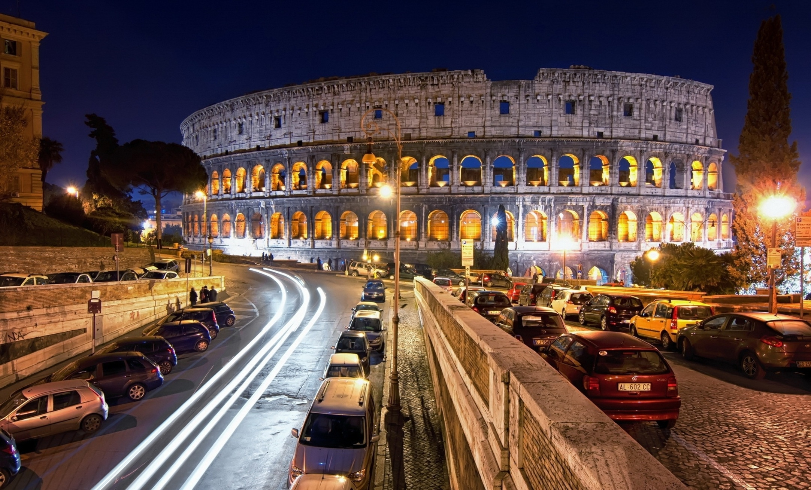
РИМ

Slide 3
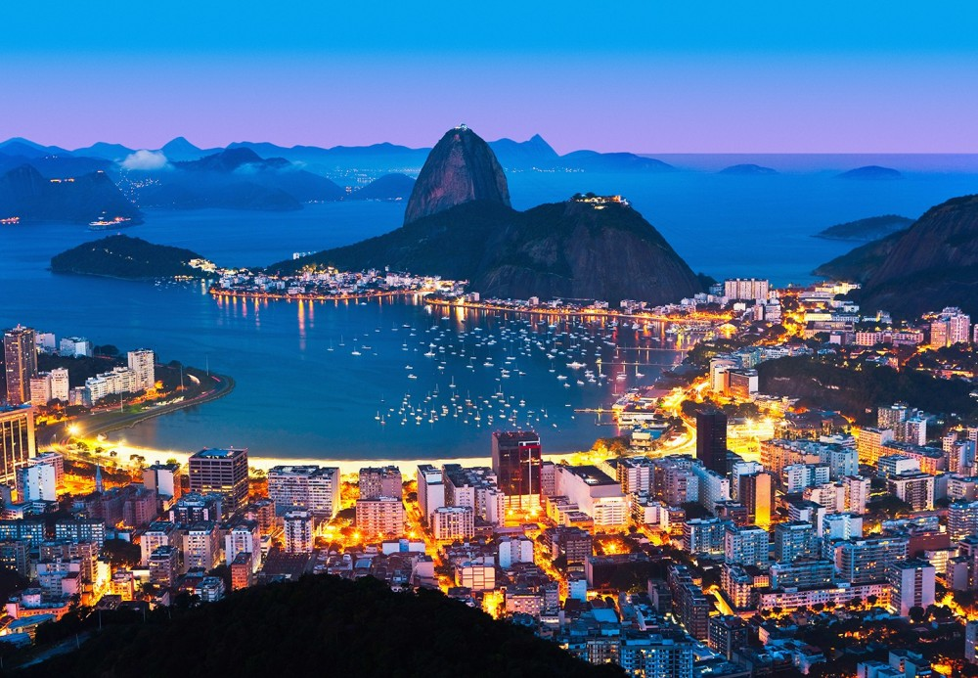
Рио-де-Жанейро

Slide 4
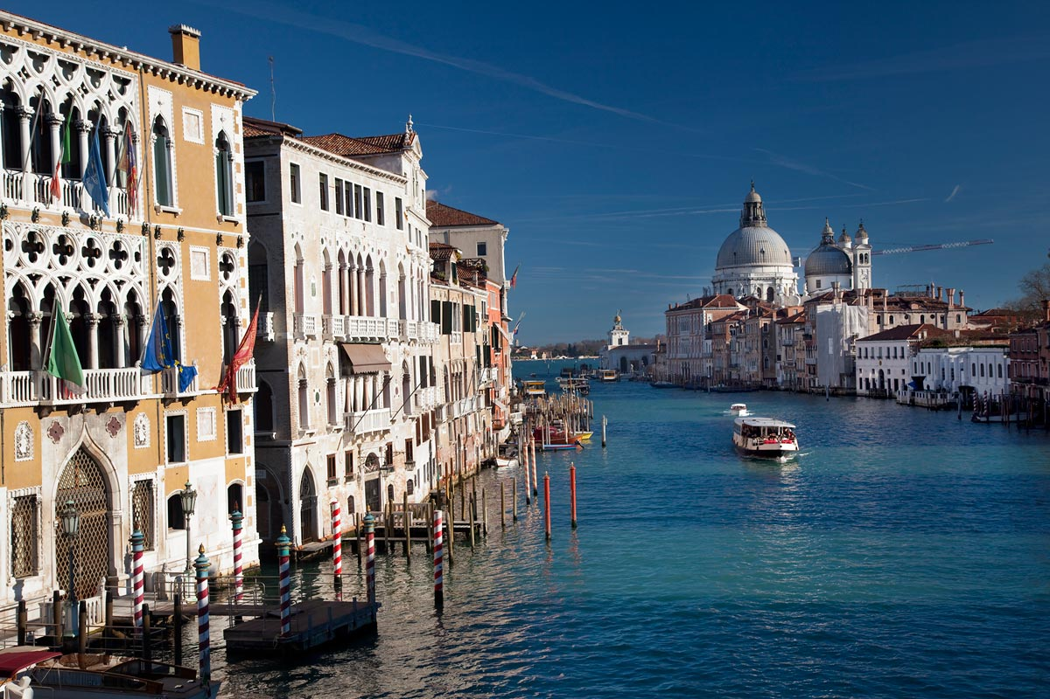
ВЕНЕЦИЯ

Slide 5
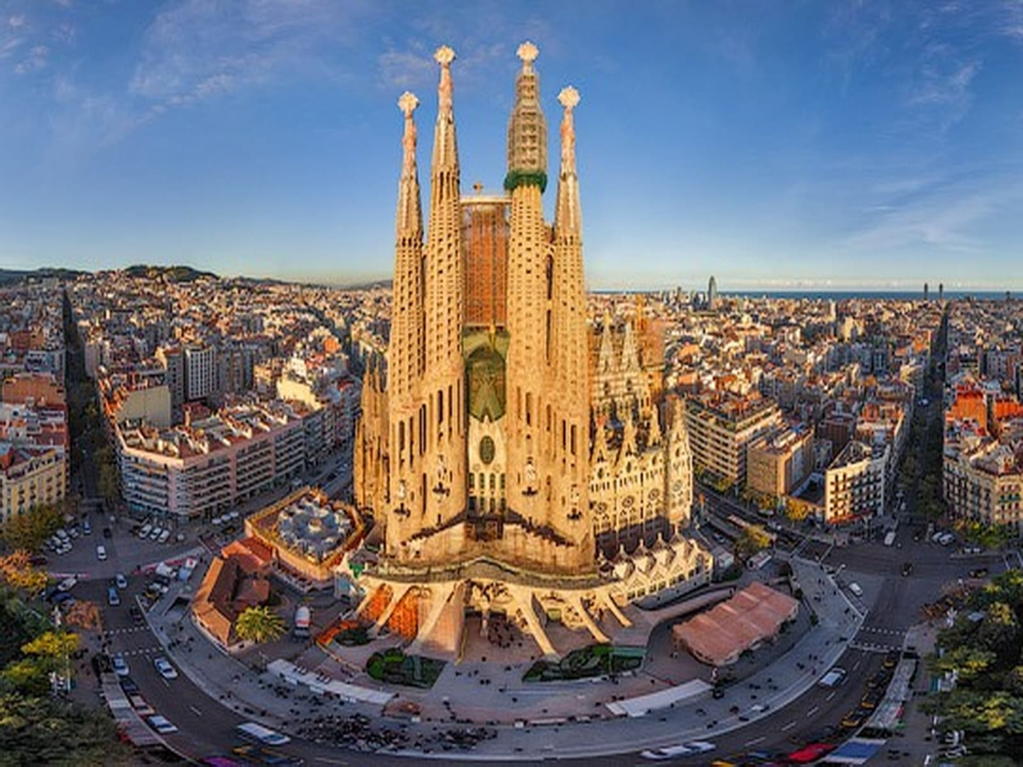
БАРСЕЛОНА

Slide 6
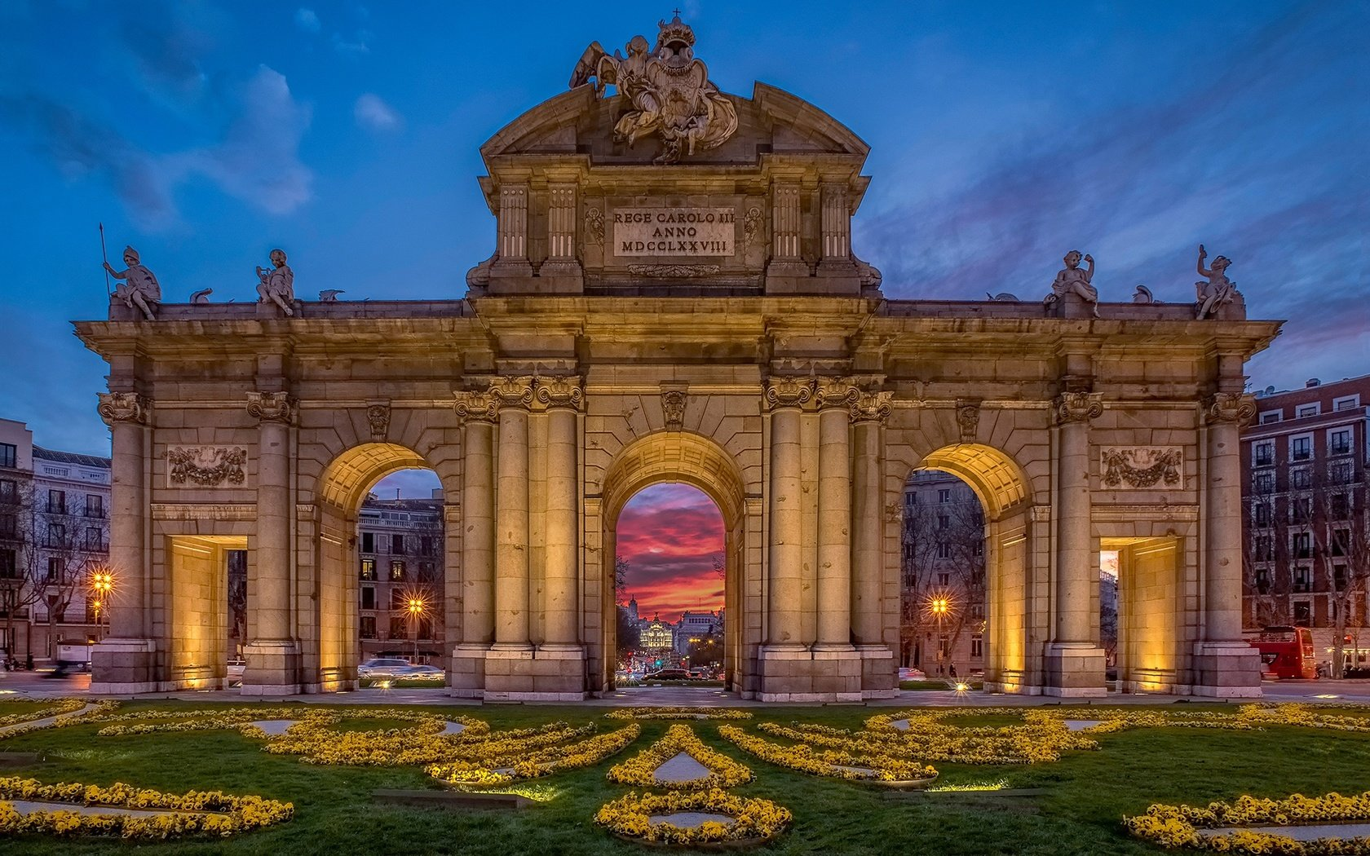
МАДРИД

Slide 7
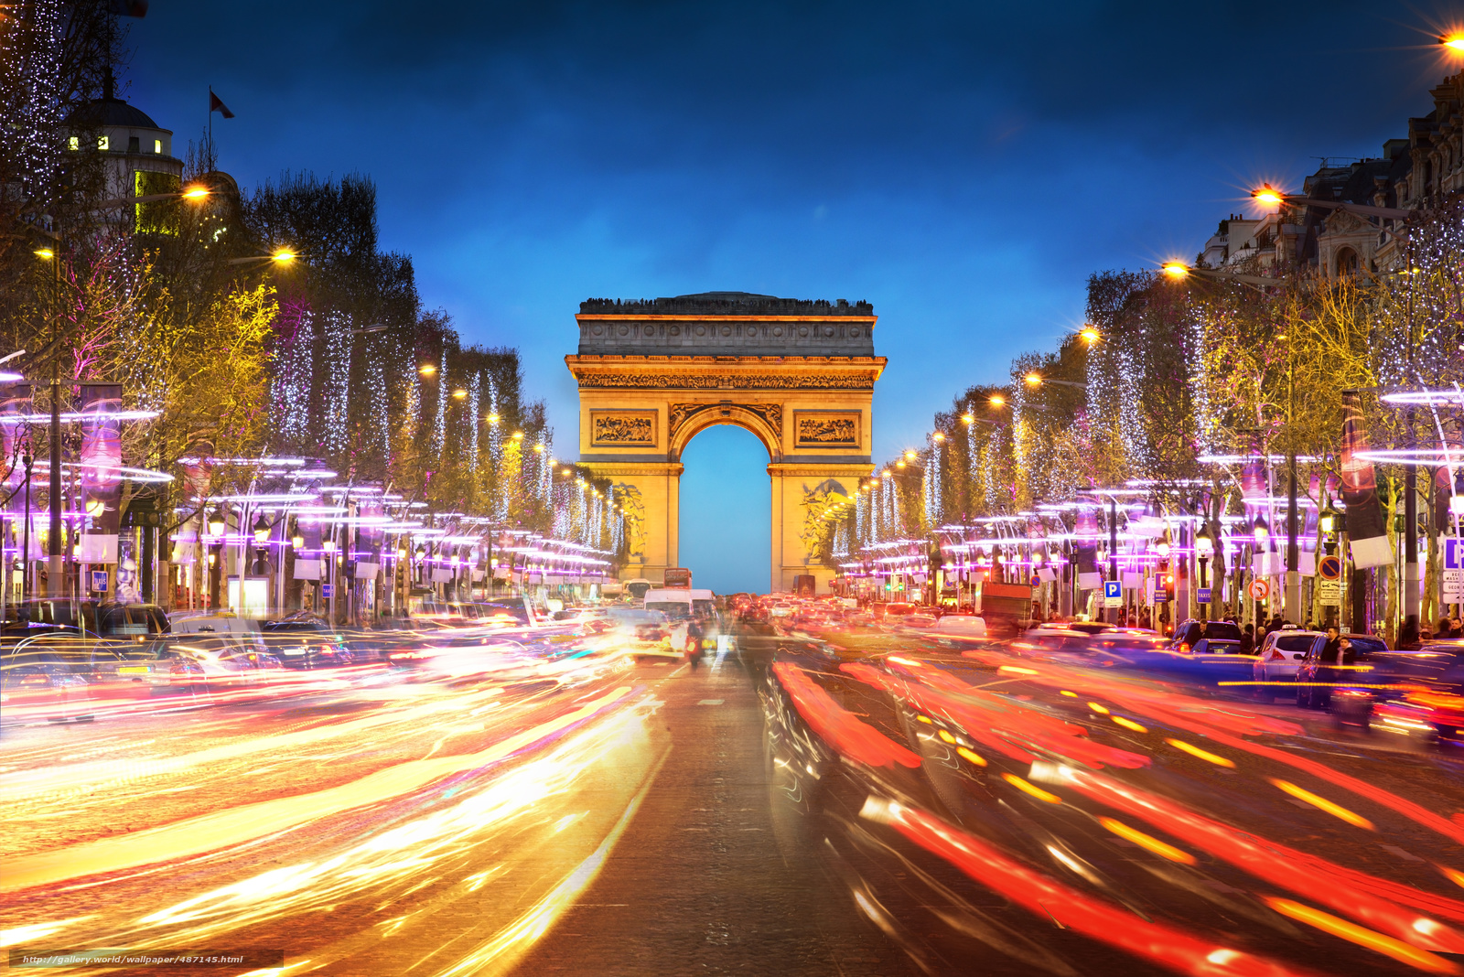
ПАРИЖ

Slide 8
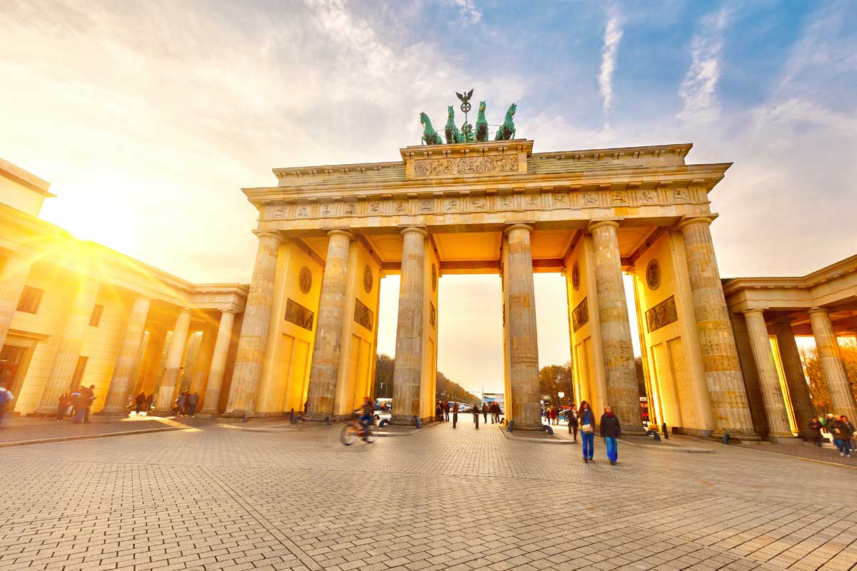
БЕРЛИН

Slide 9
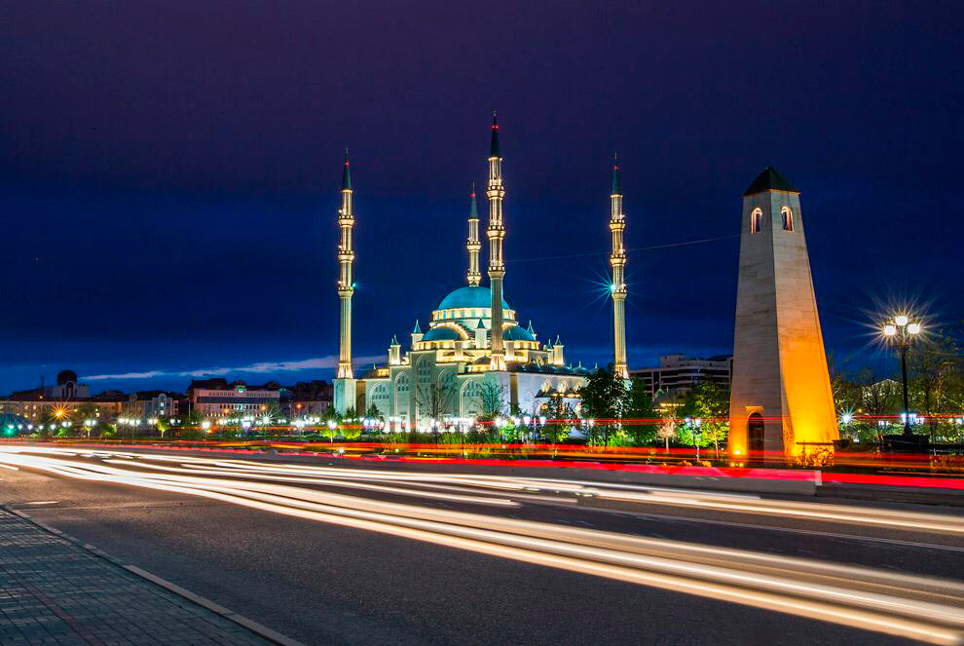
ГРОЗНЫЙ

Slide 10
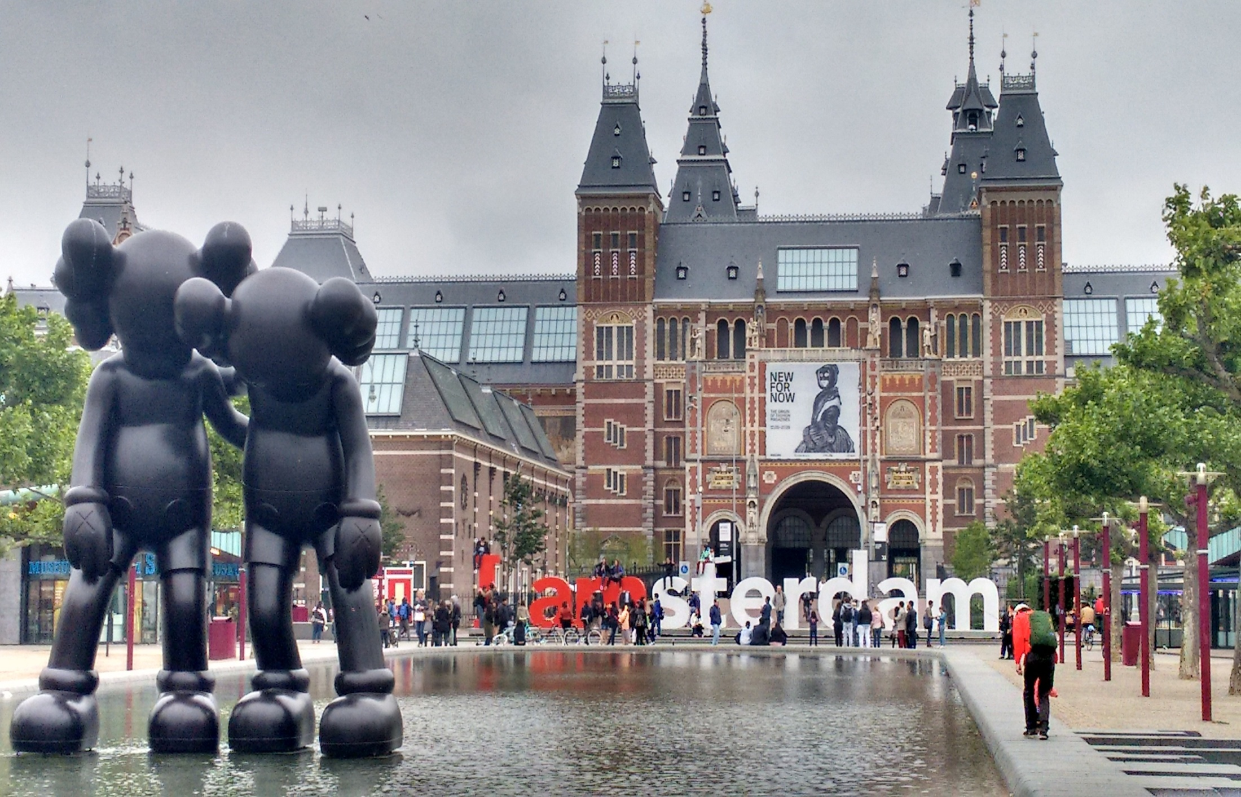
АМСТЕРДАМ

Slide 11
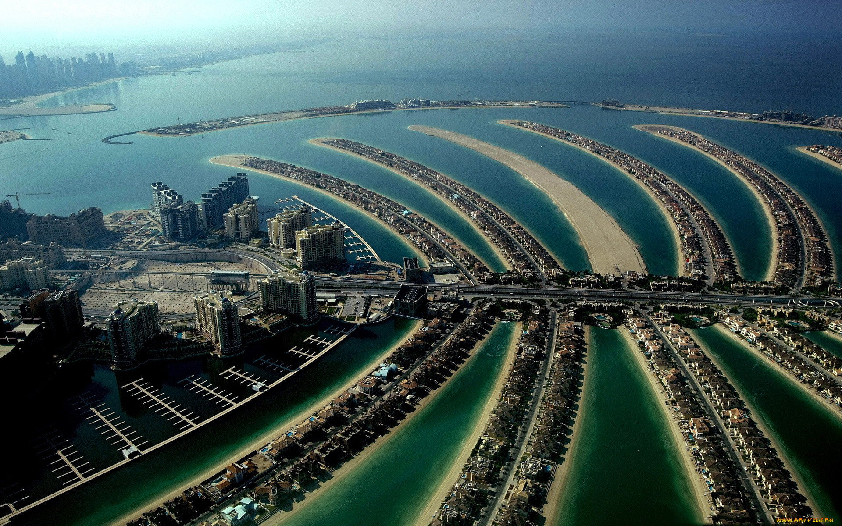
ДУБАЙ

Slide 12
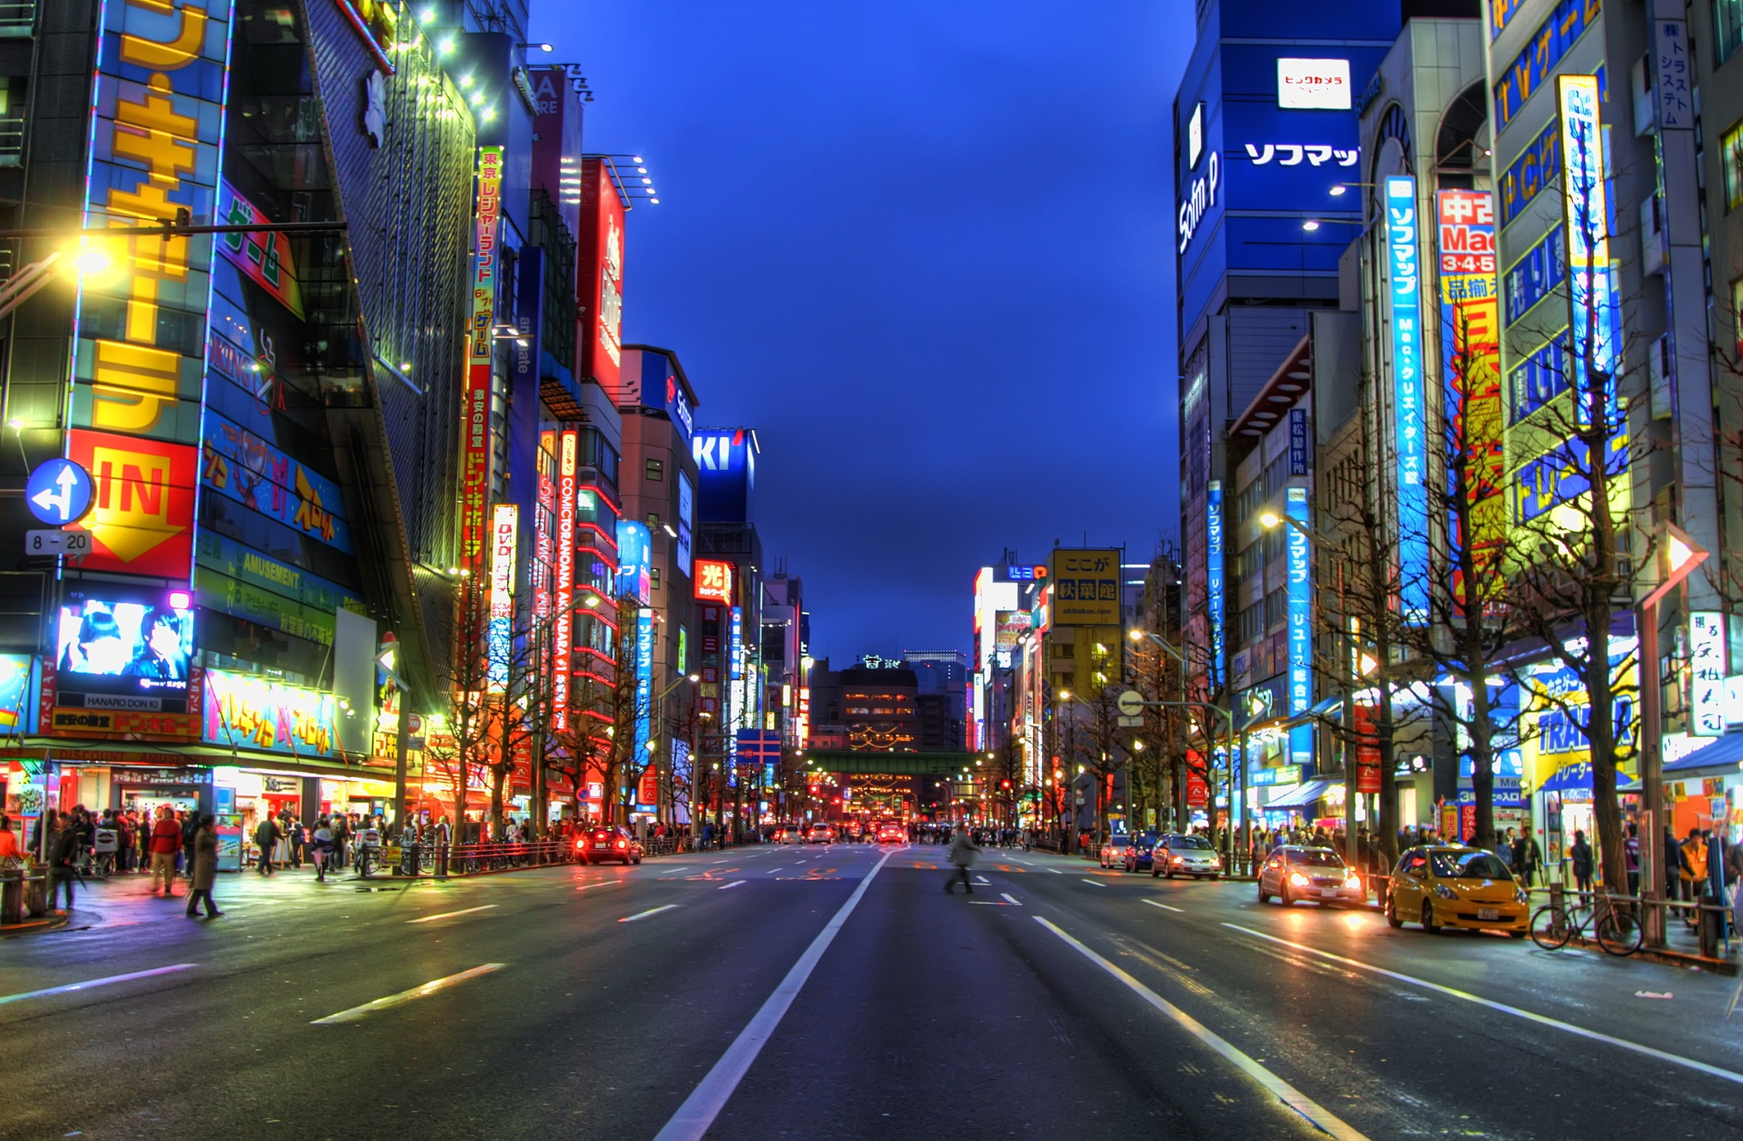
ТОКИО

Slide 13
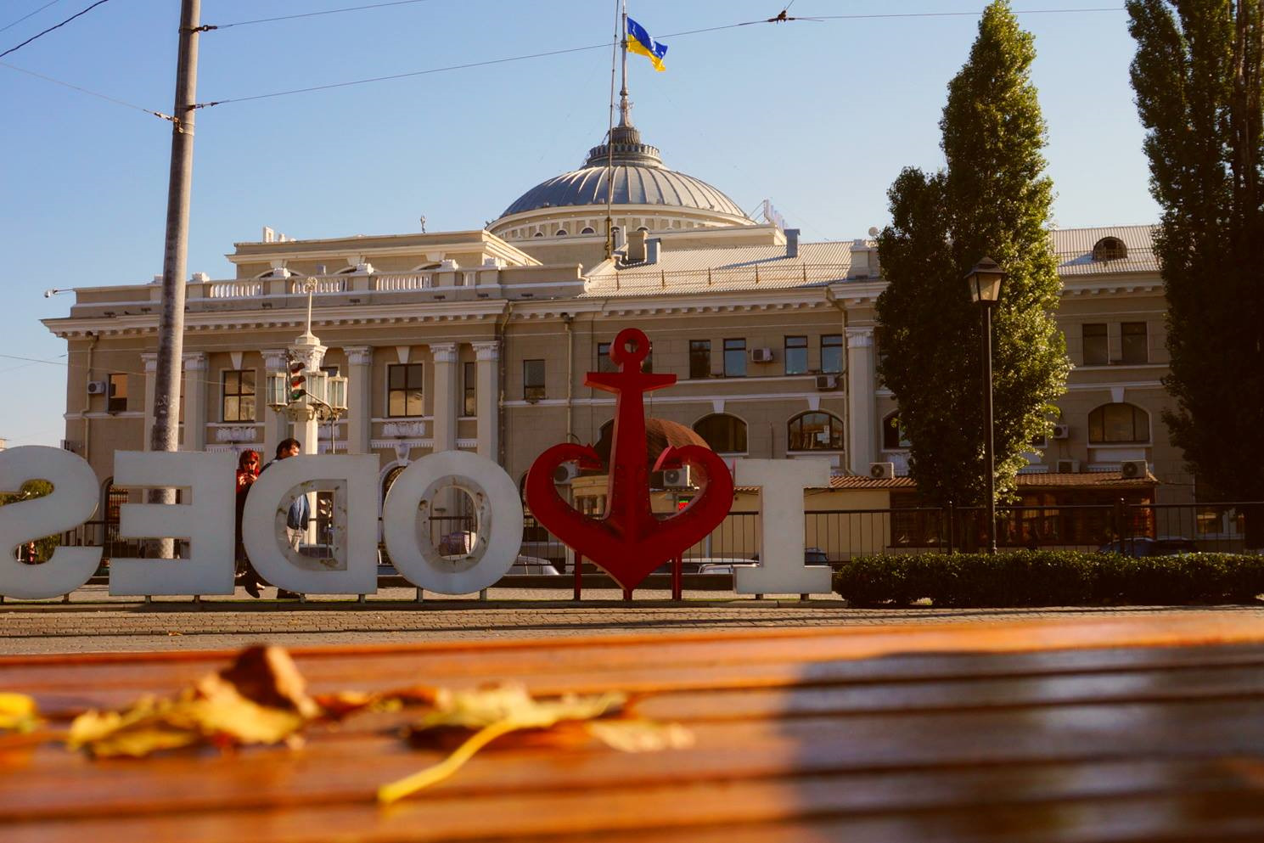
ОДЕССА

Slide 14
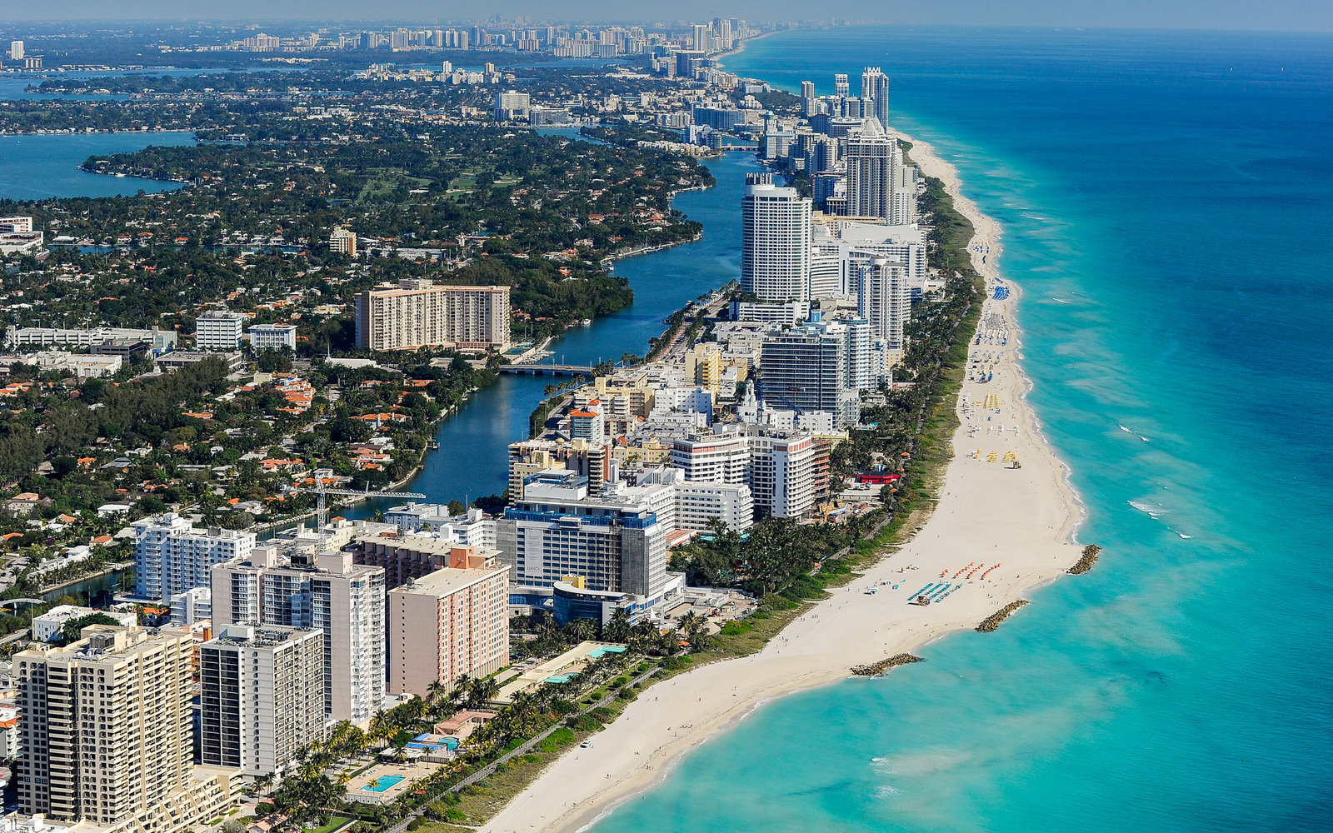
МАЙАМИ

Slide 15
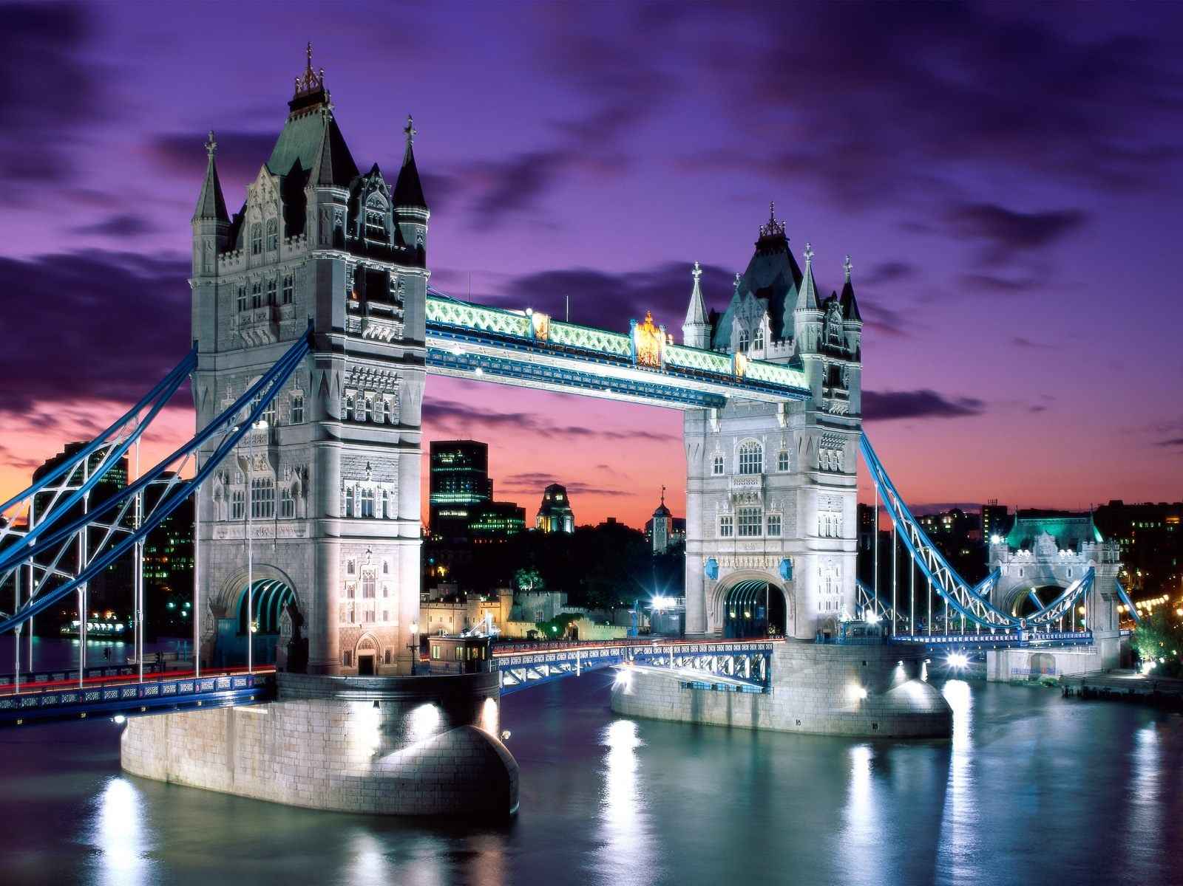
ЛОНДОН

Slide 16
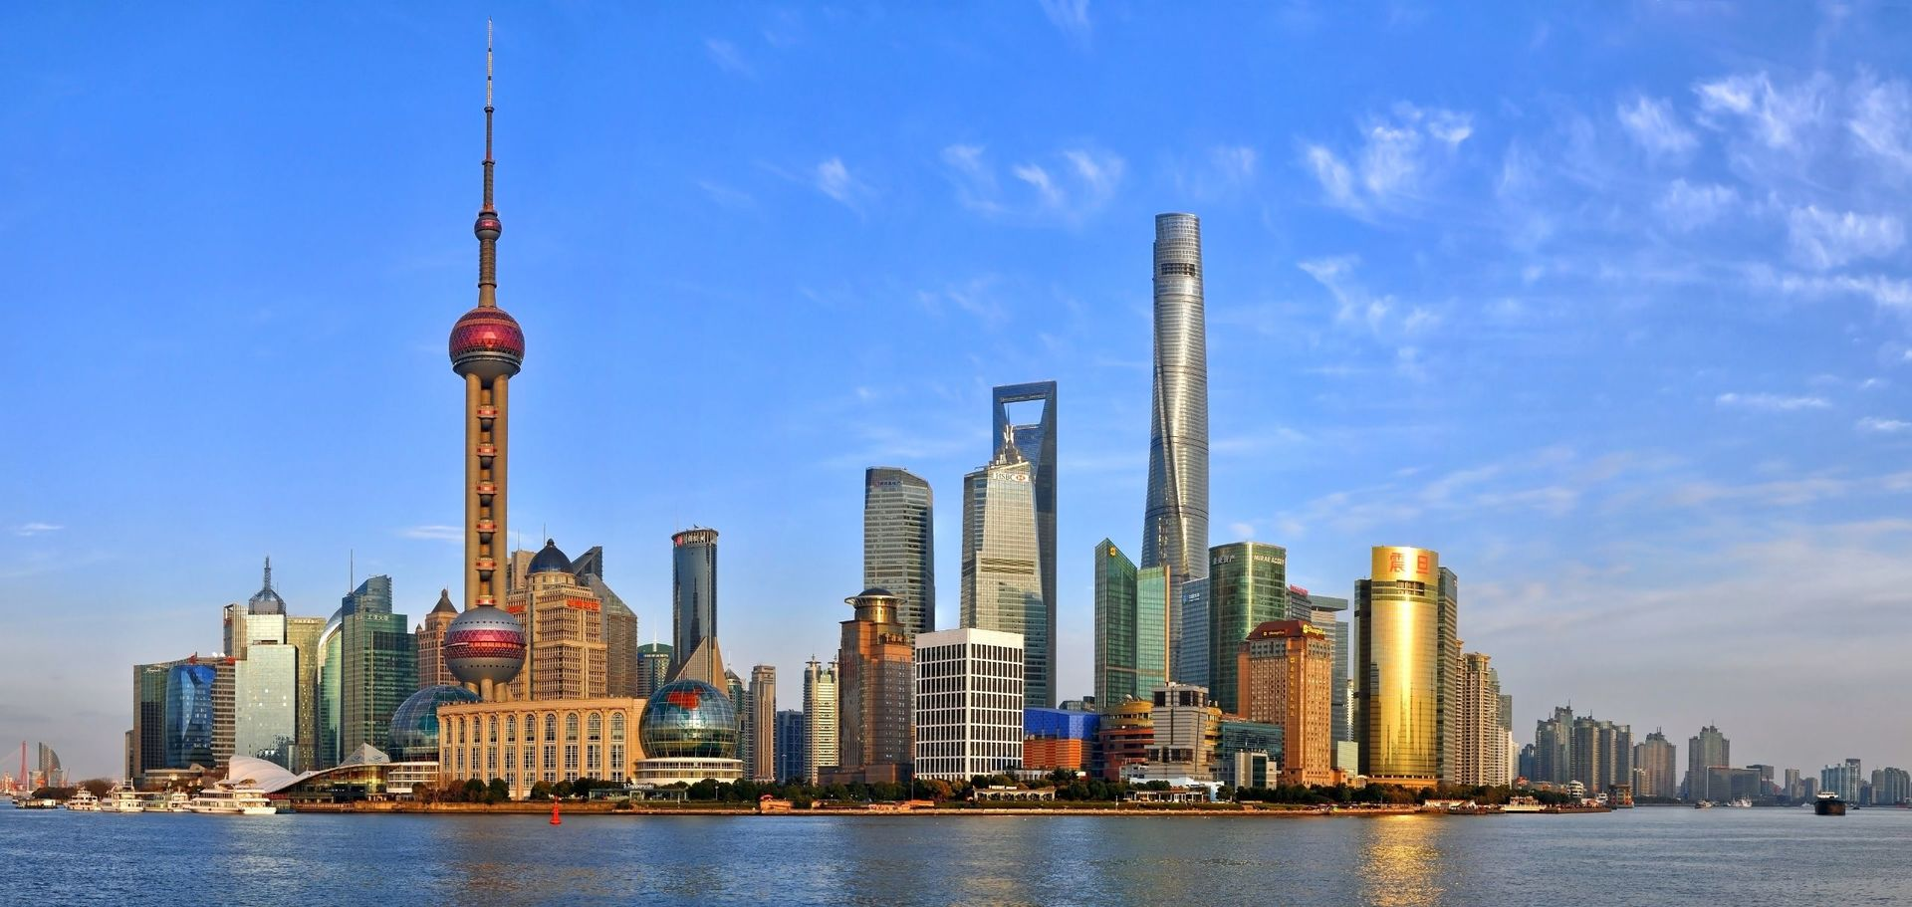
ШАНХАЙ

Slide 17
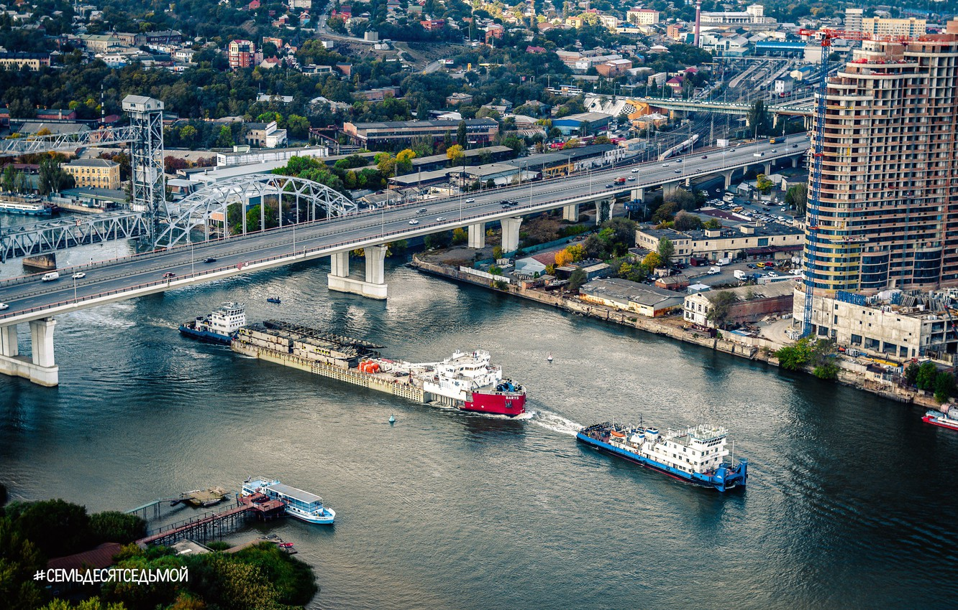
РОСТОВ-НА-ДОНУ

Slide 18
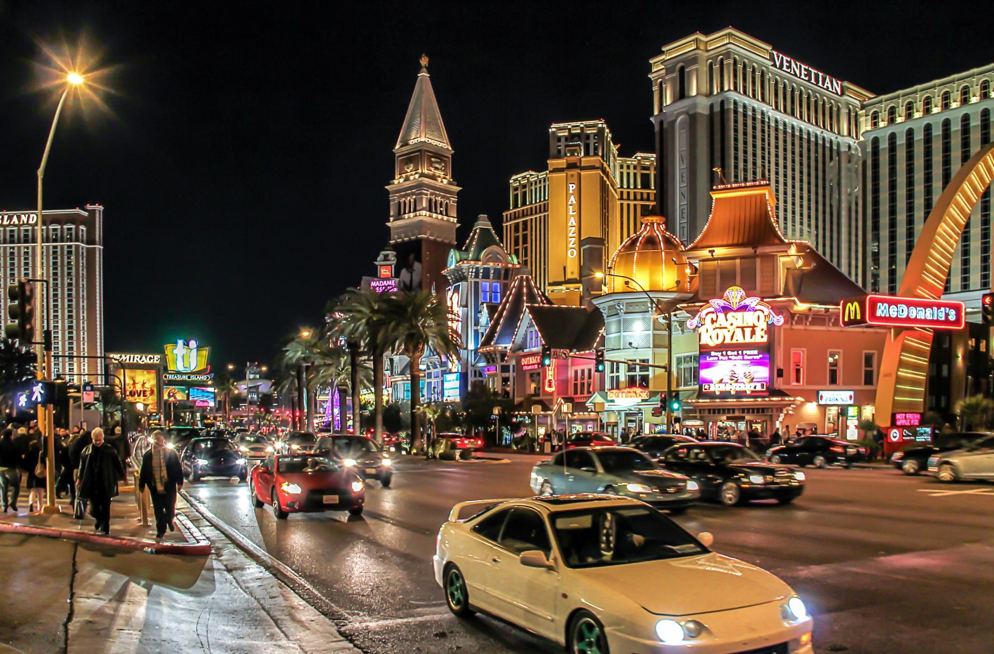
ЛАС-ВЕГАС

Slide 19
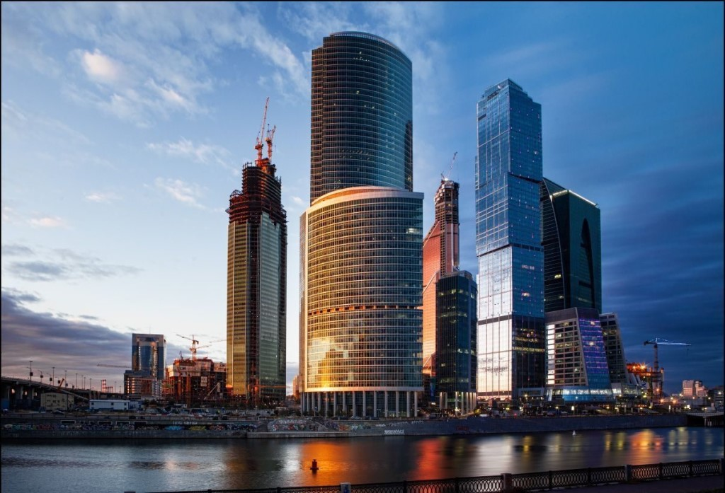
МОСКВА

Slide 20
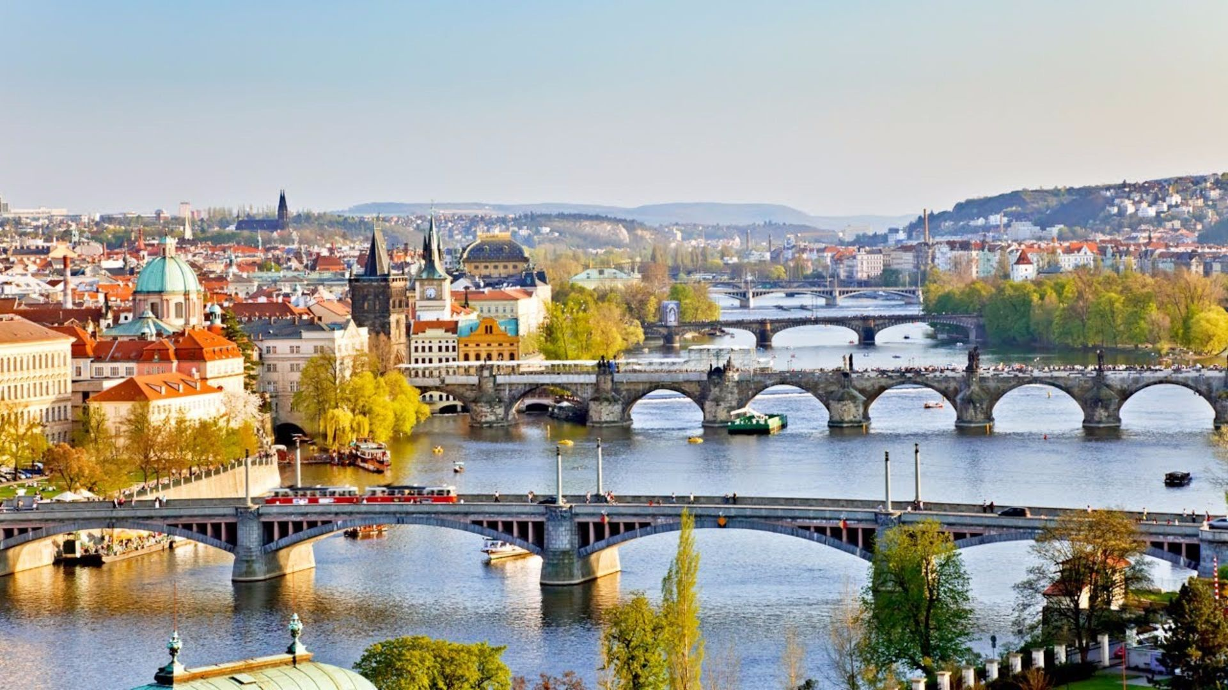
ПРАГА

Slide 21
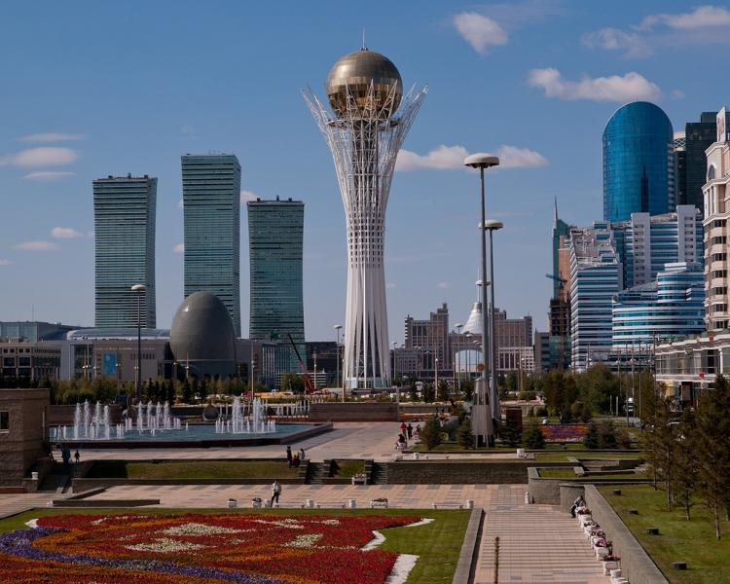
АСТАНА

Slide 22
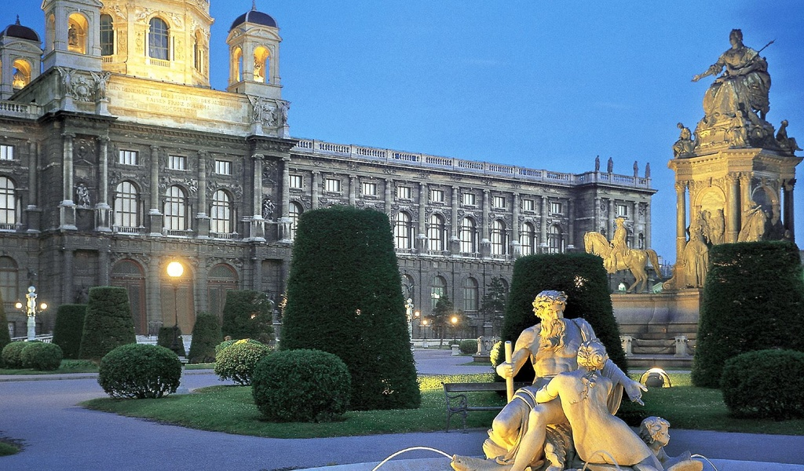
ВЕНА

Slide 23
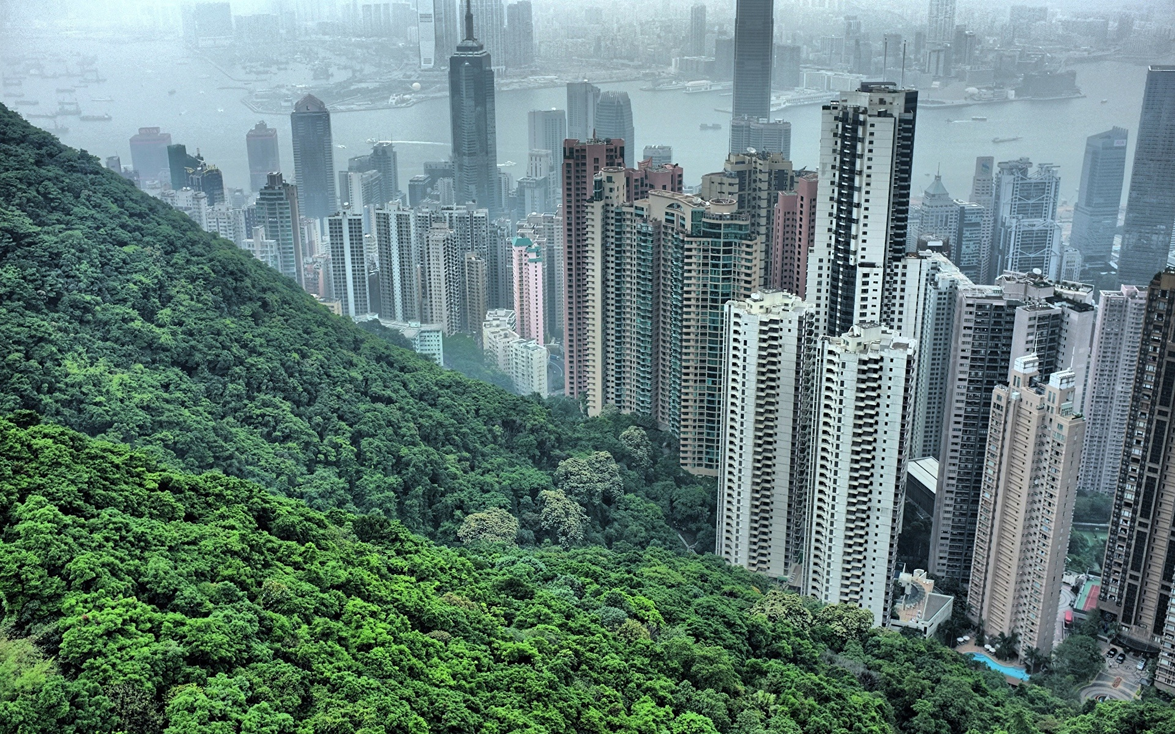
ГОНКОНГ

Slide 24
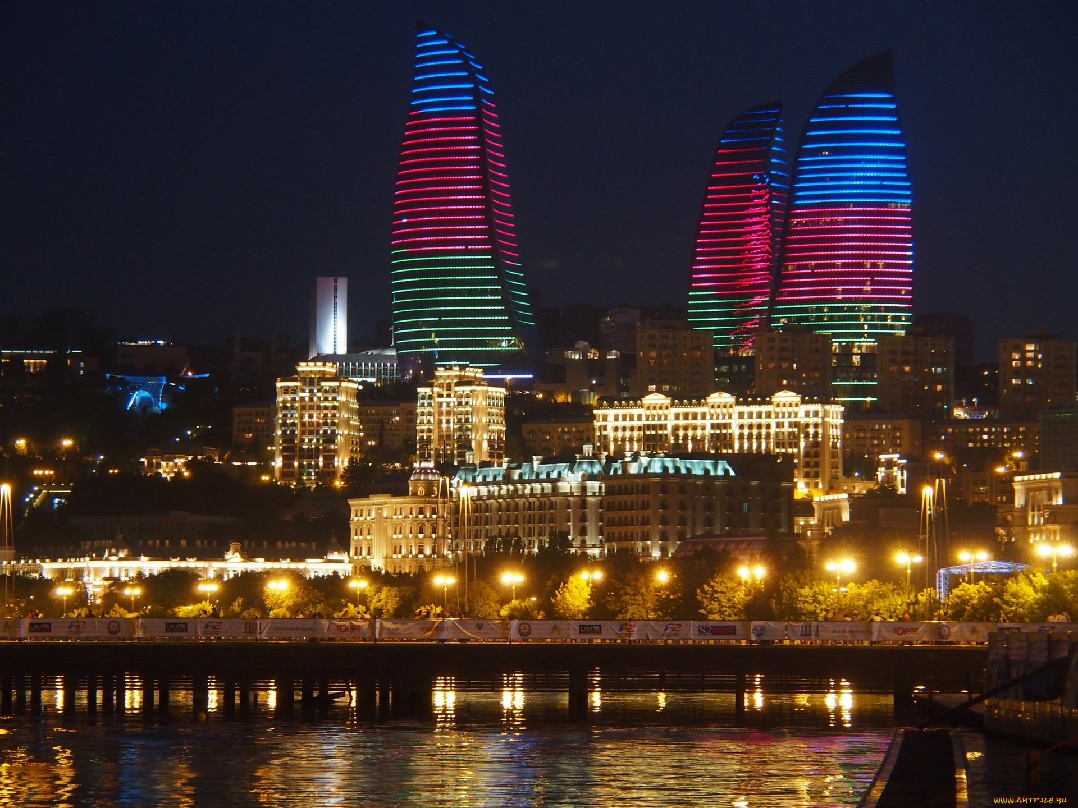
БАКУ

Slide 25
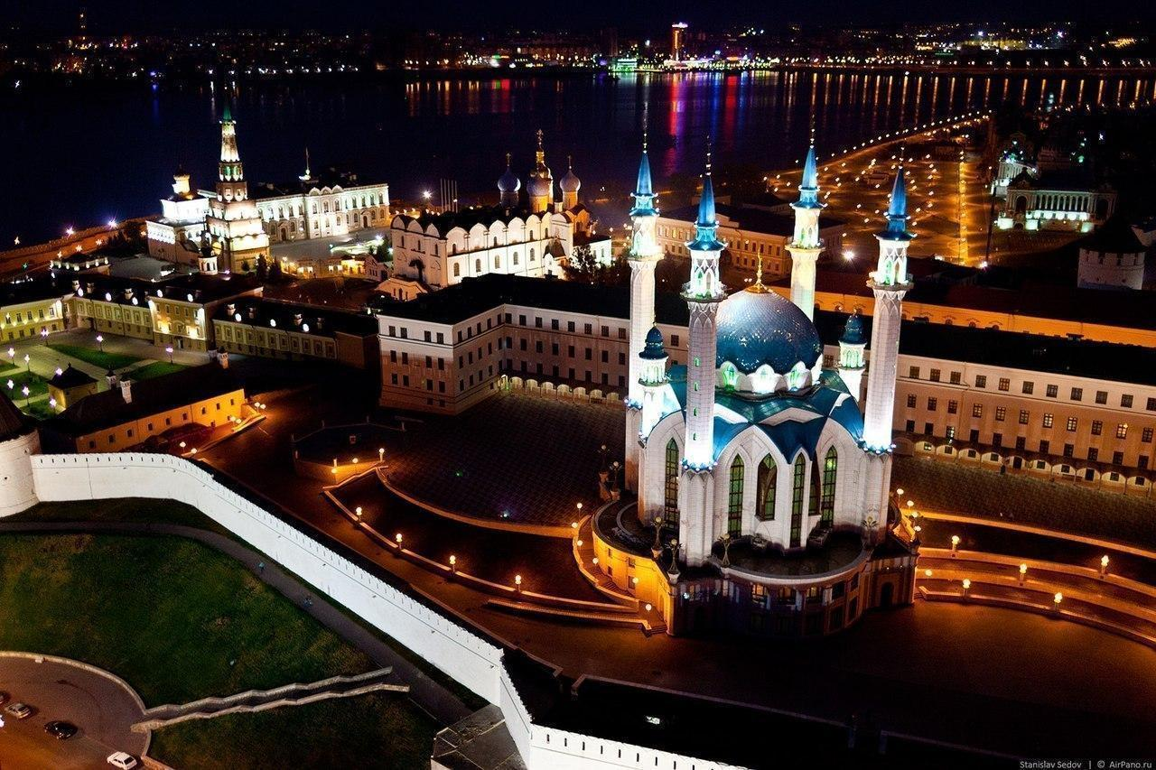
КАЗАНЬ

Slide 26
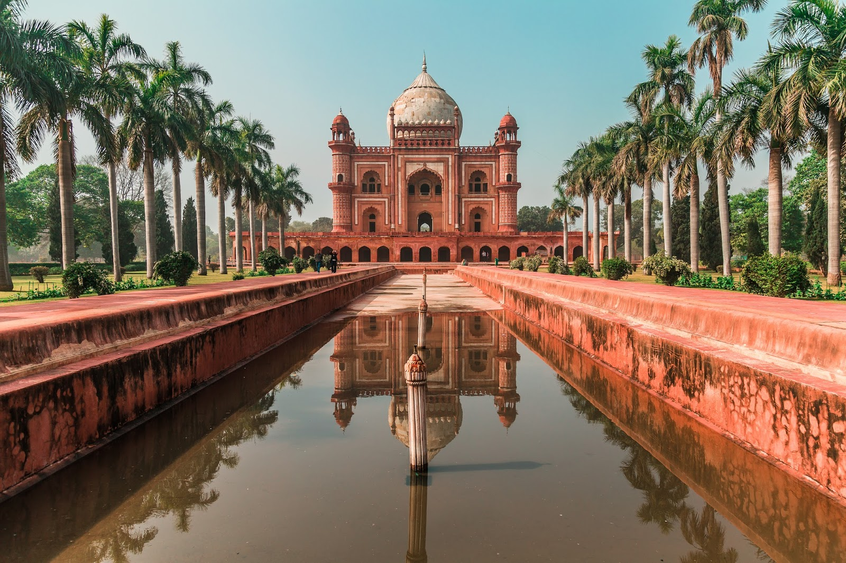
ДЕЛИ

Slide 27
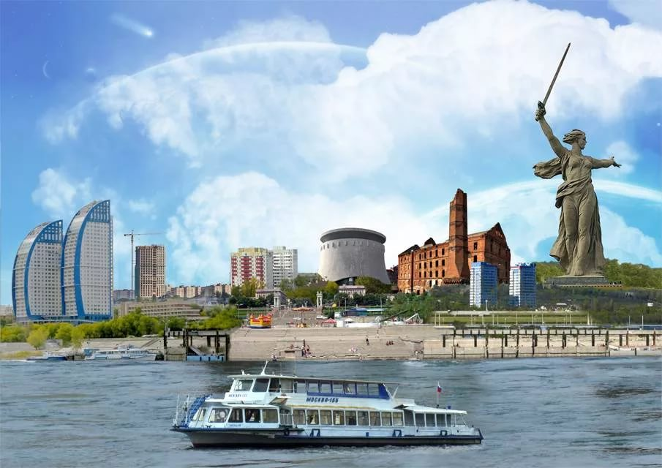
ВОЛГОГРАД

Slide 28
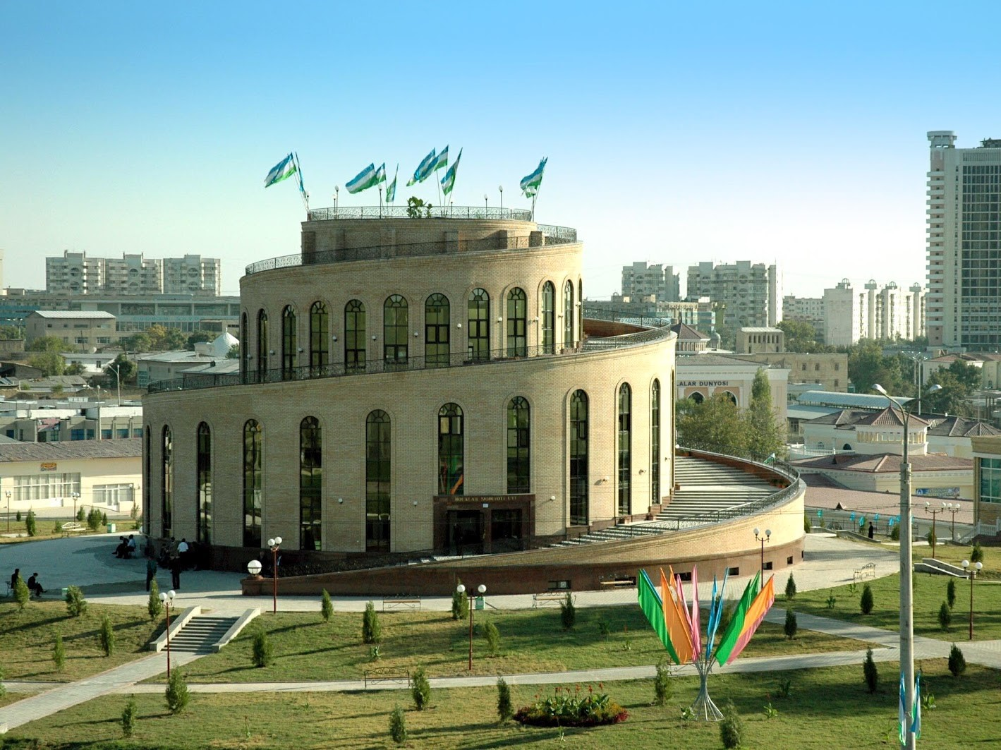
ТАШКЕНТ

Slide 29
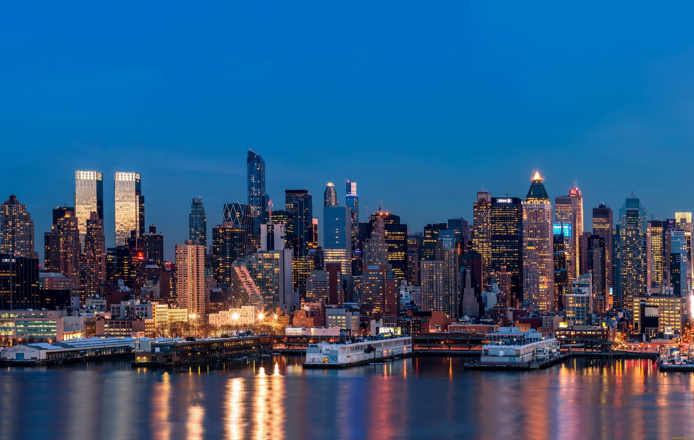
НЬЮ-ЙОРК

Slide 30
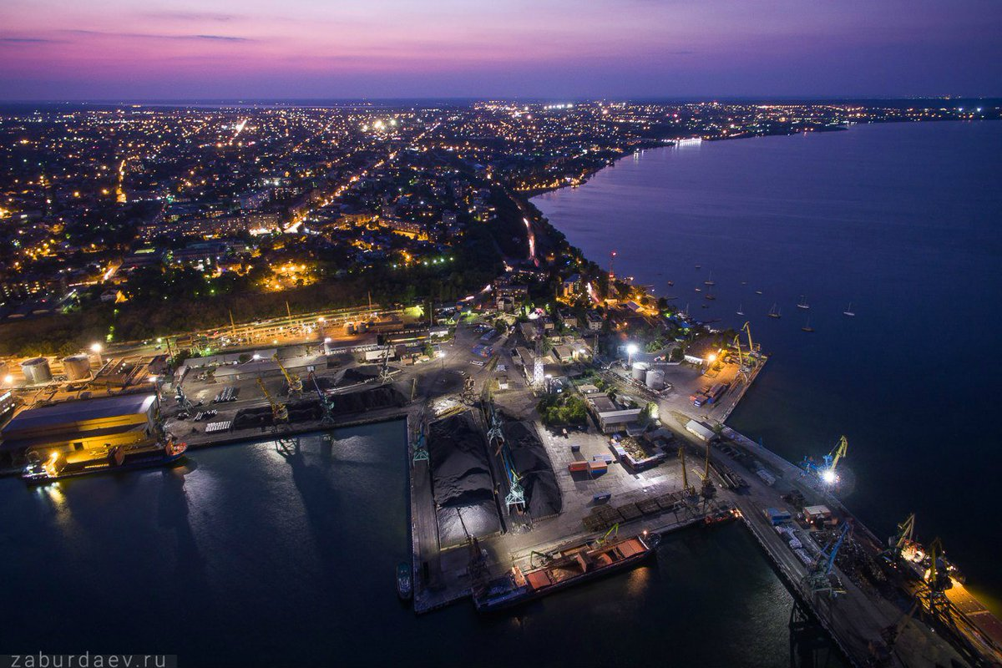
ТАГАНРОГ

Slide 31
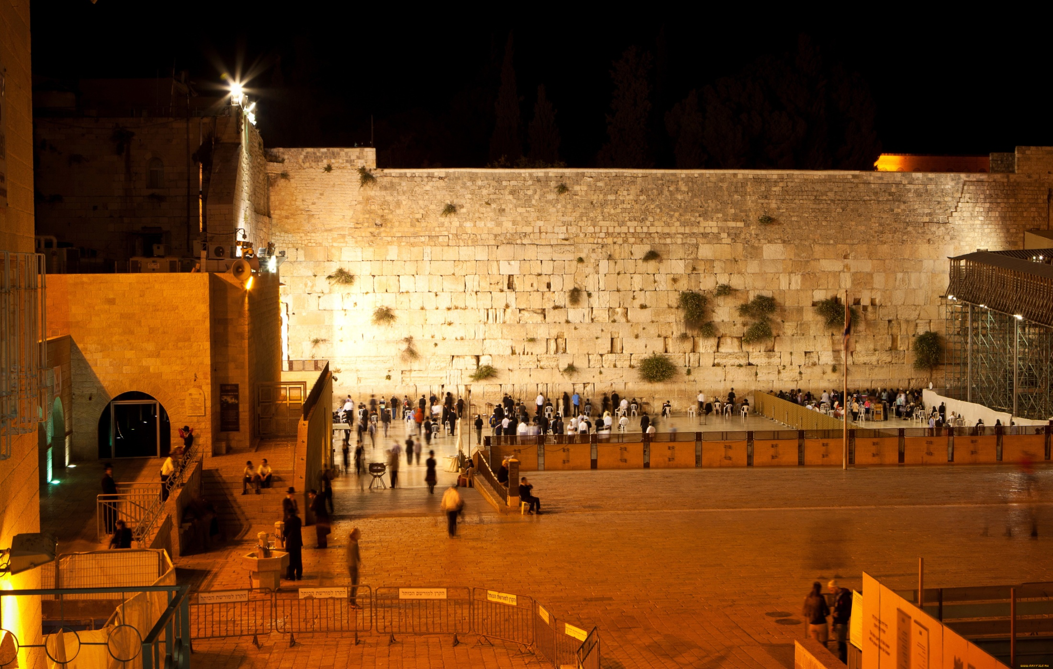
ИЕРУСАЛИМ

Slide 32
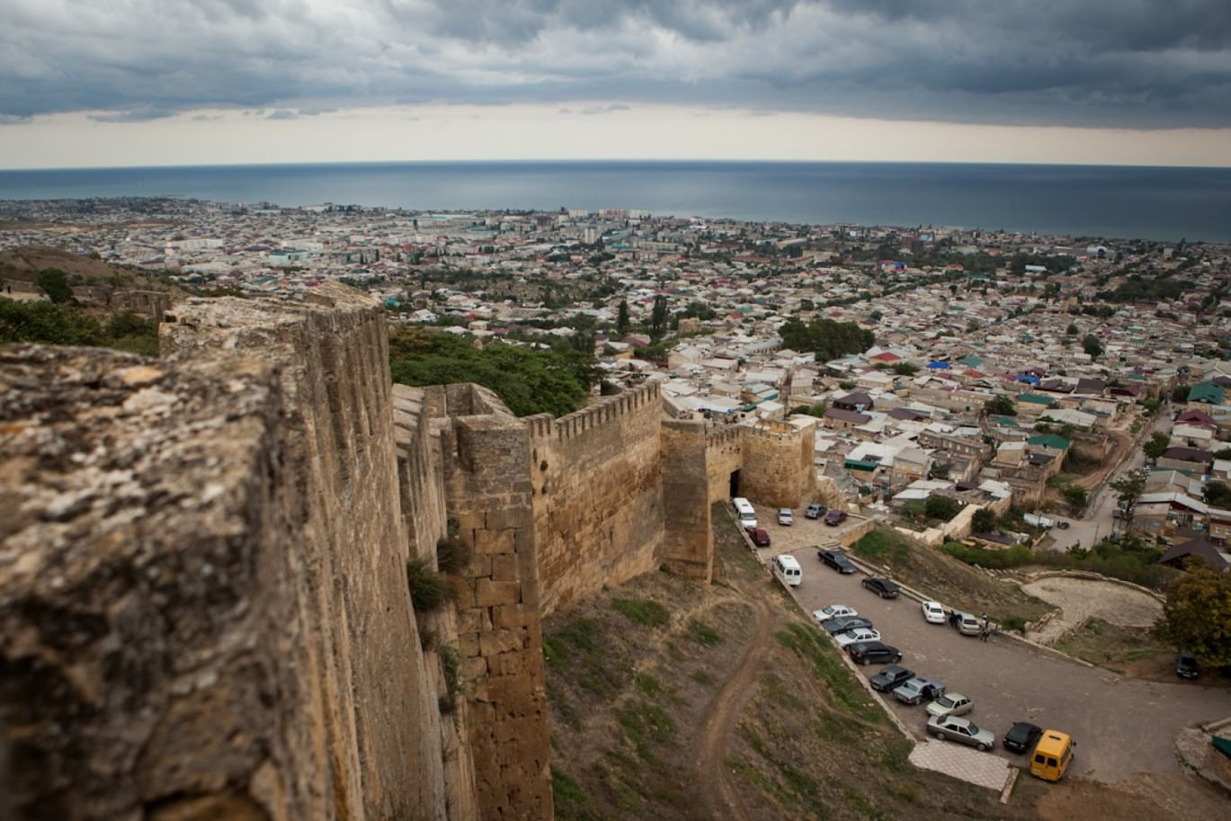
ДЕРБЕНТ

Slide 33
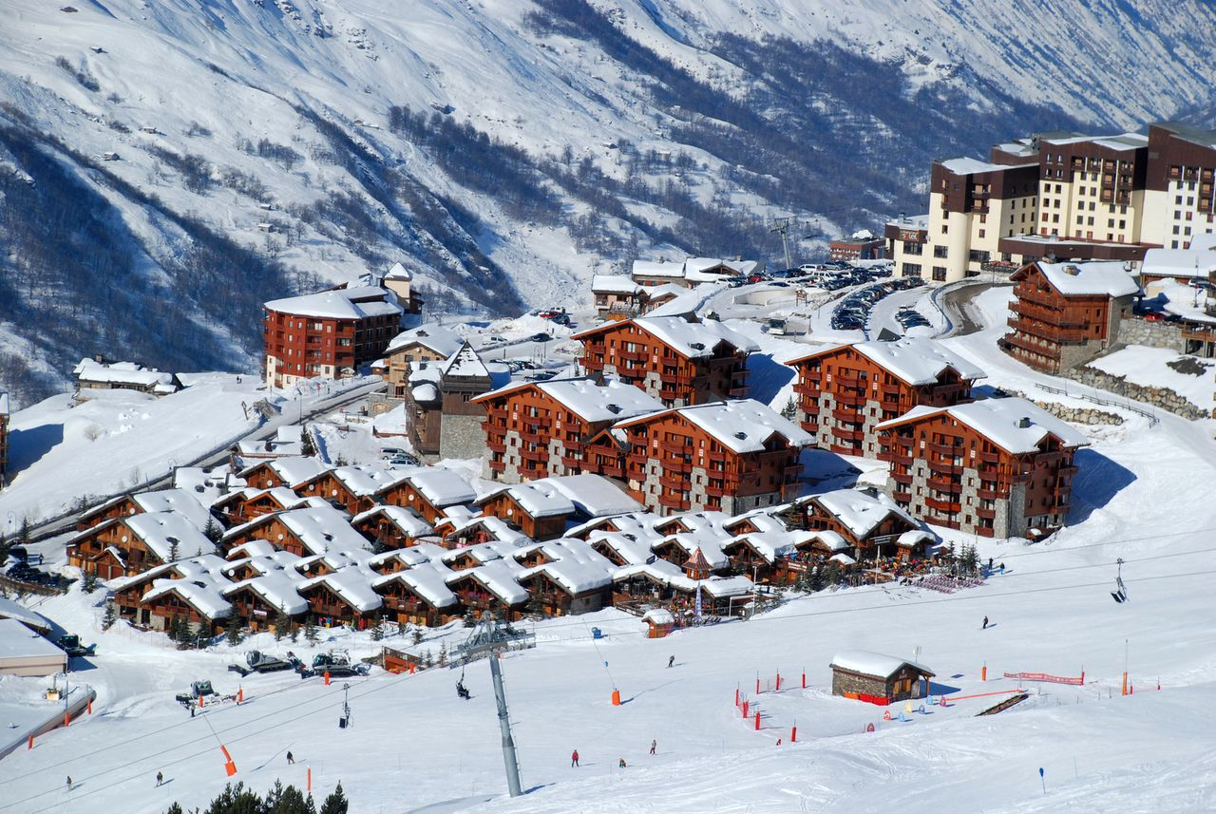
КУРШАВЕЛЬ

Slide 34
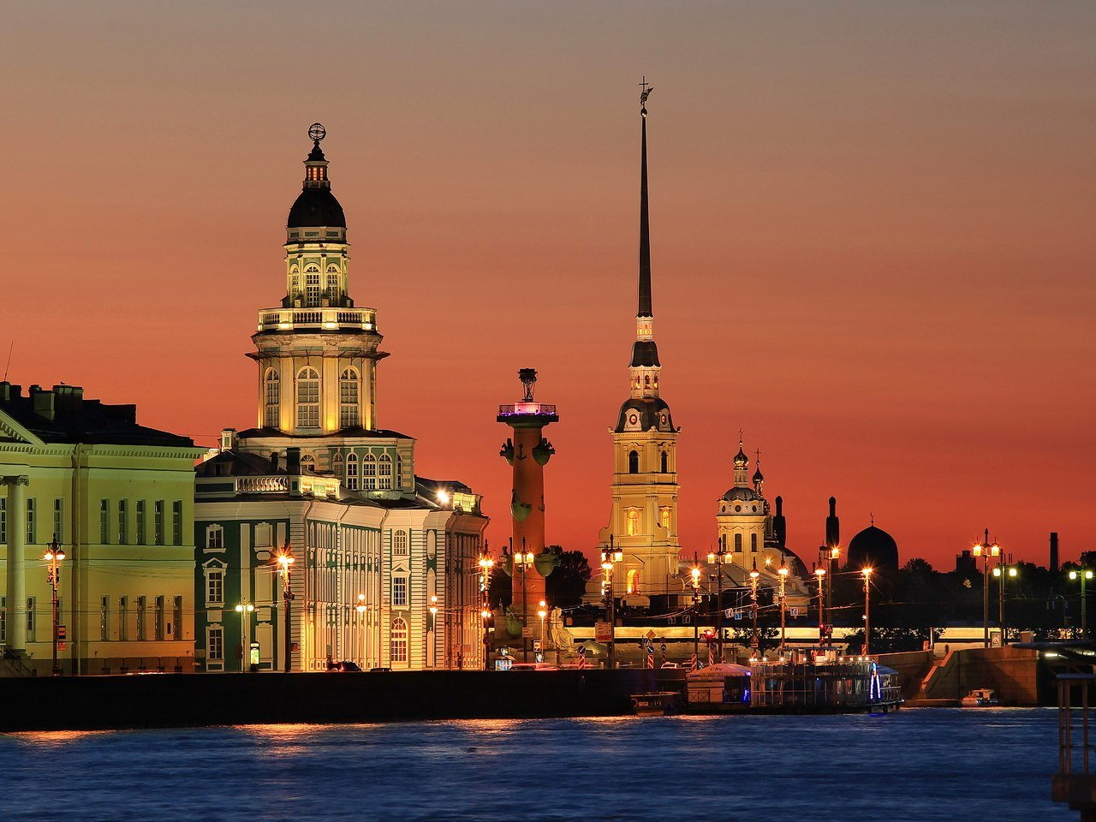
САНКТ-ПЕТЕРБУРГ

Slide 35
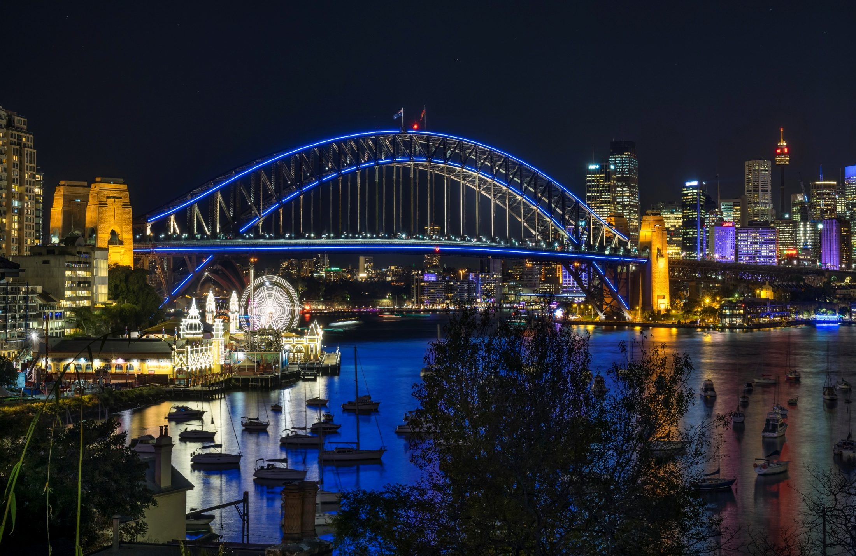
СИДНЕЙ

Slide 36
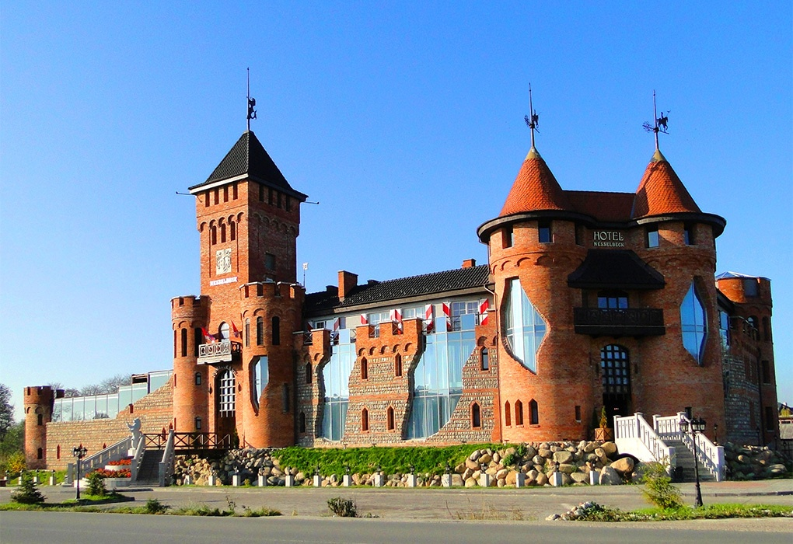
КАЛИНИНГРАД

Slide 37
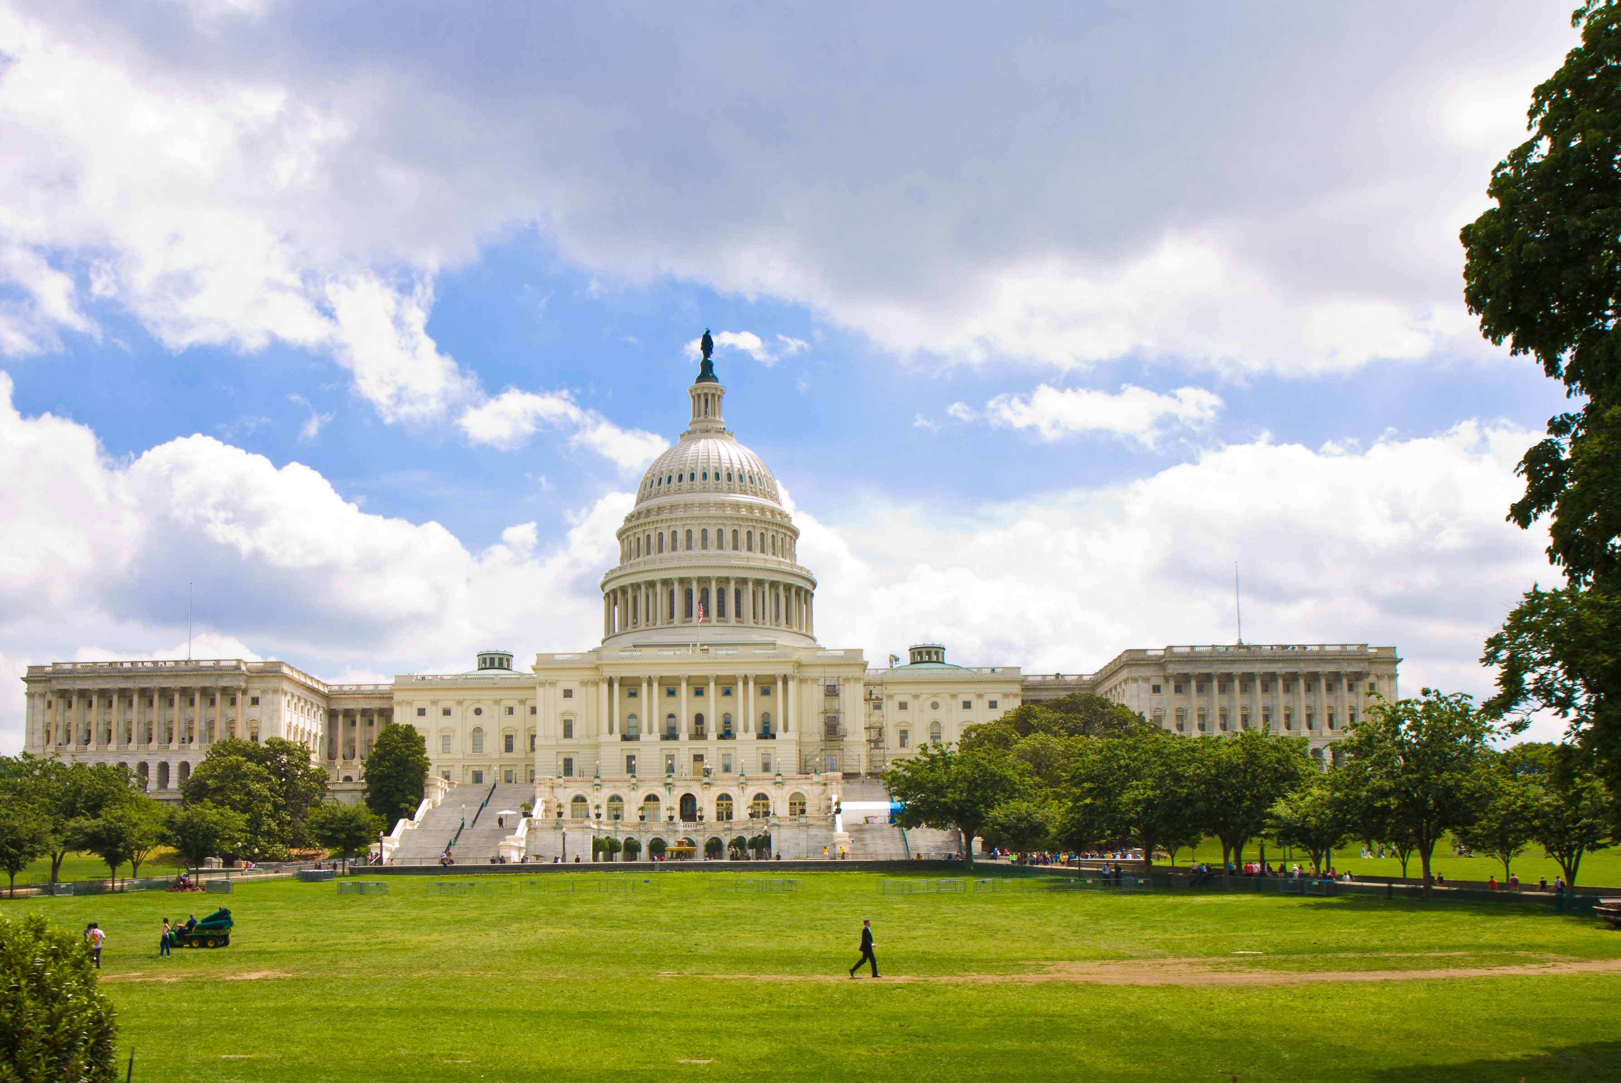
ВАШИНГТОН

Slide 38
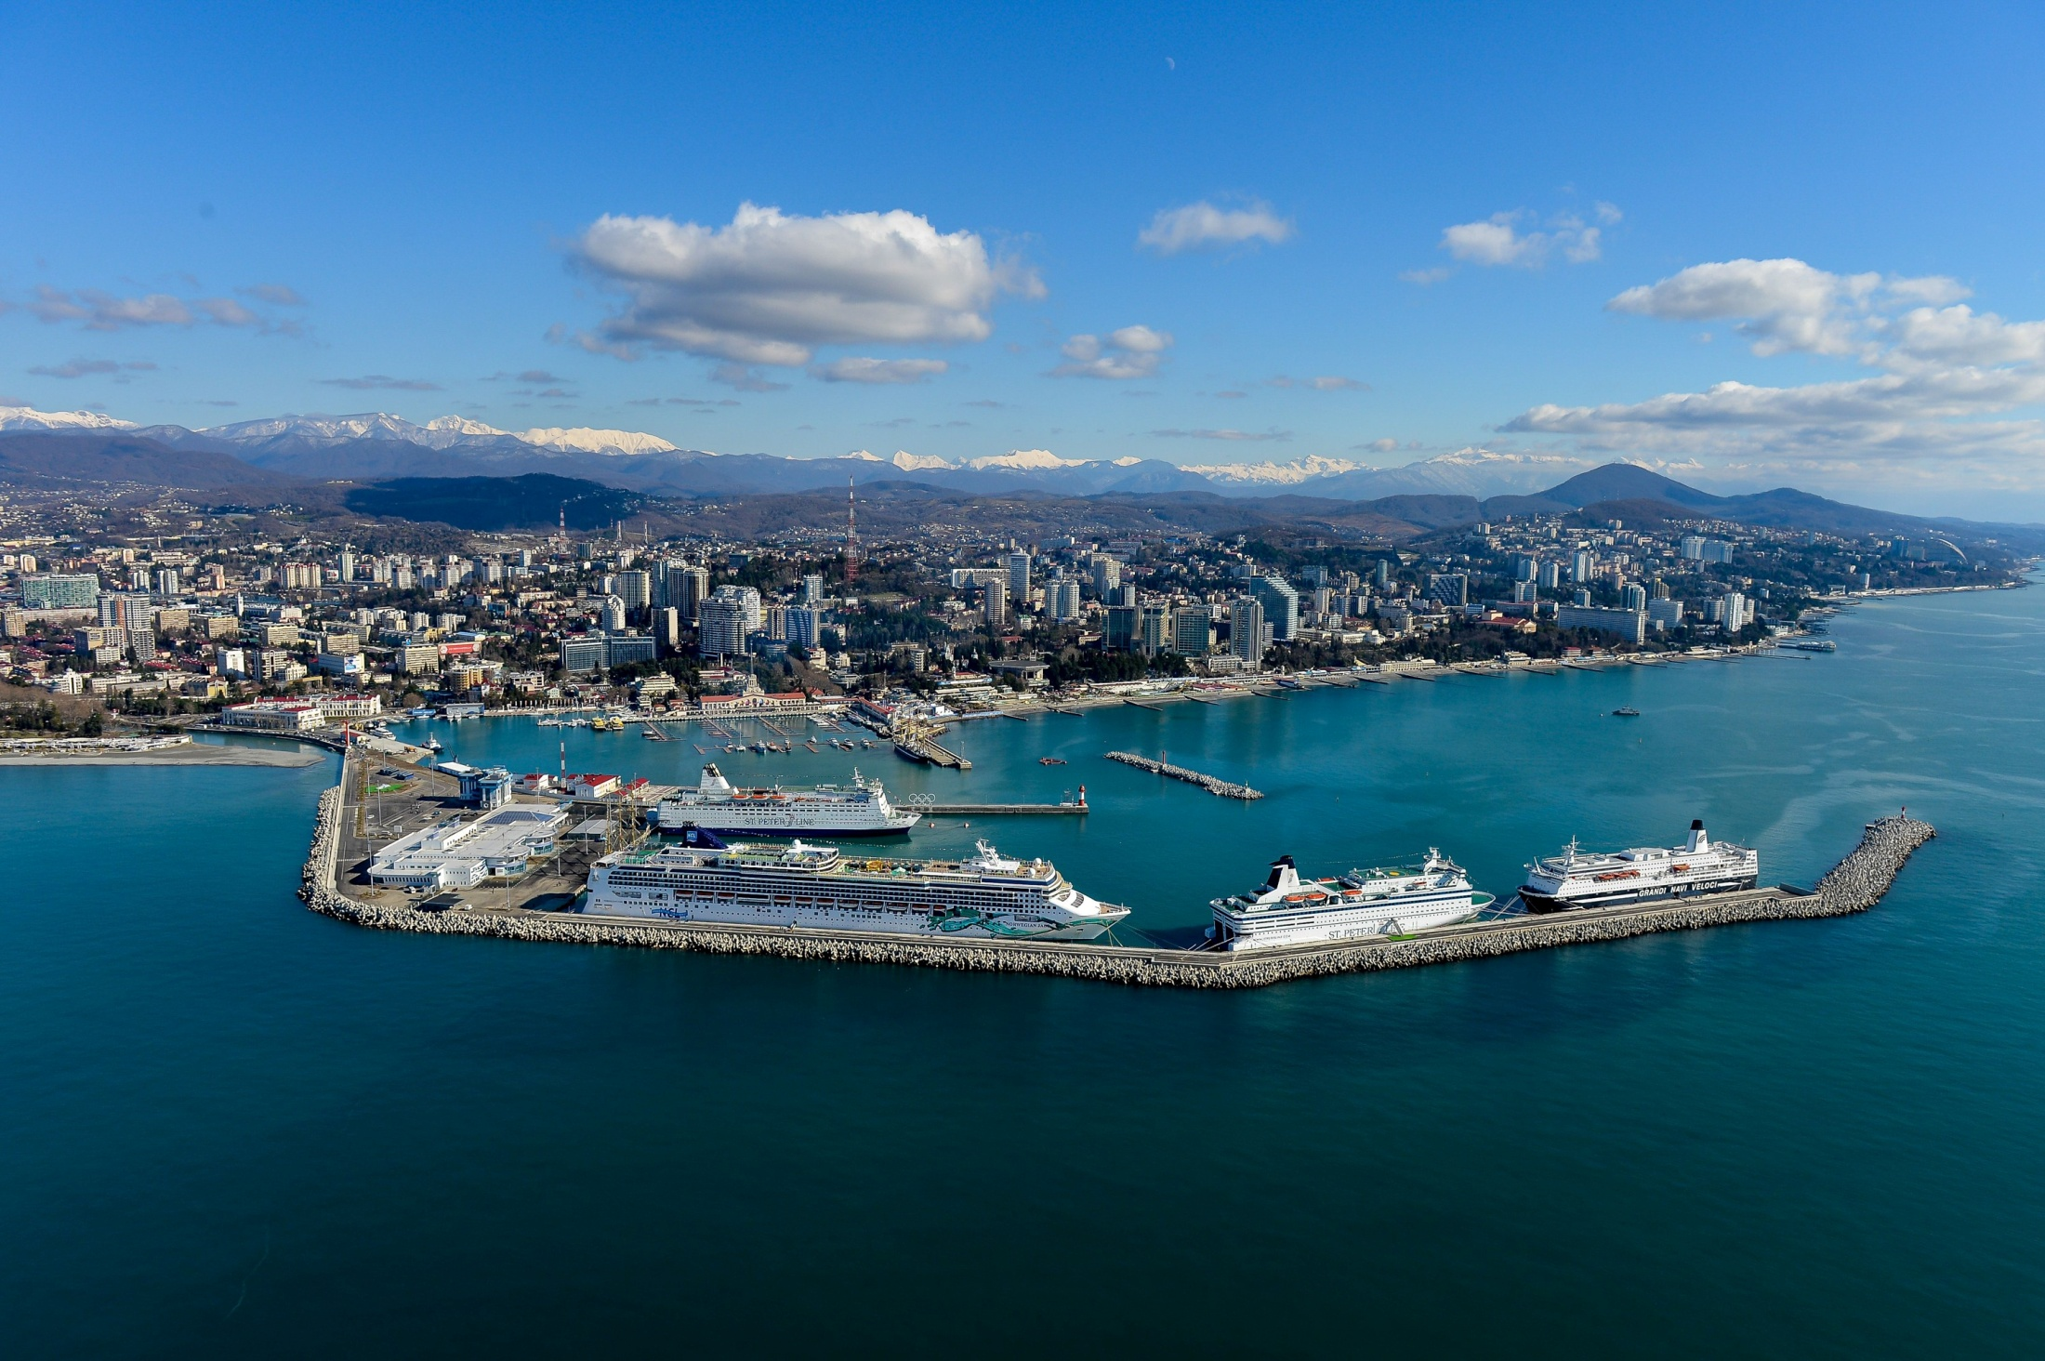
СОЧИ

Slide 39
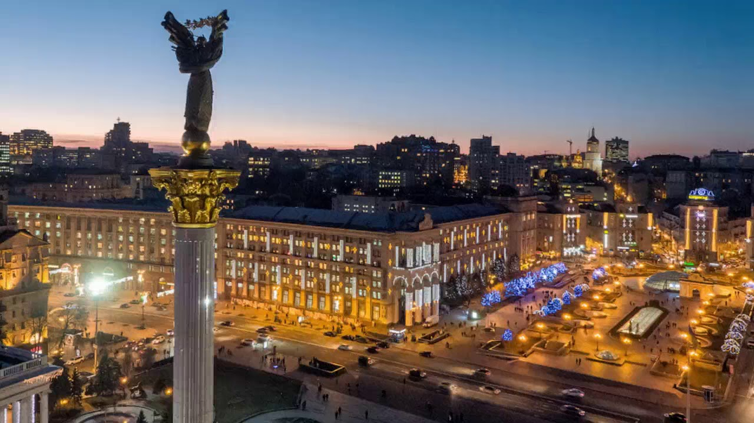
КИЕВ

Slide 40
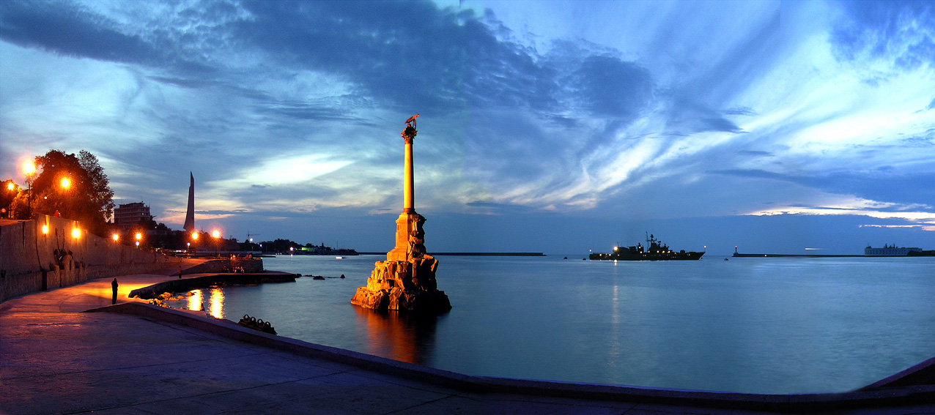
СЕВАСТОПОЛЬ

Slide 41
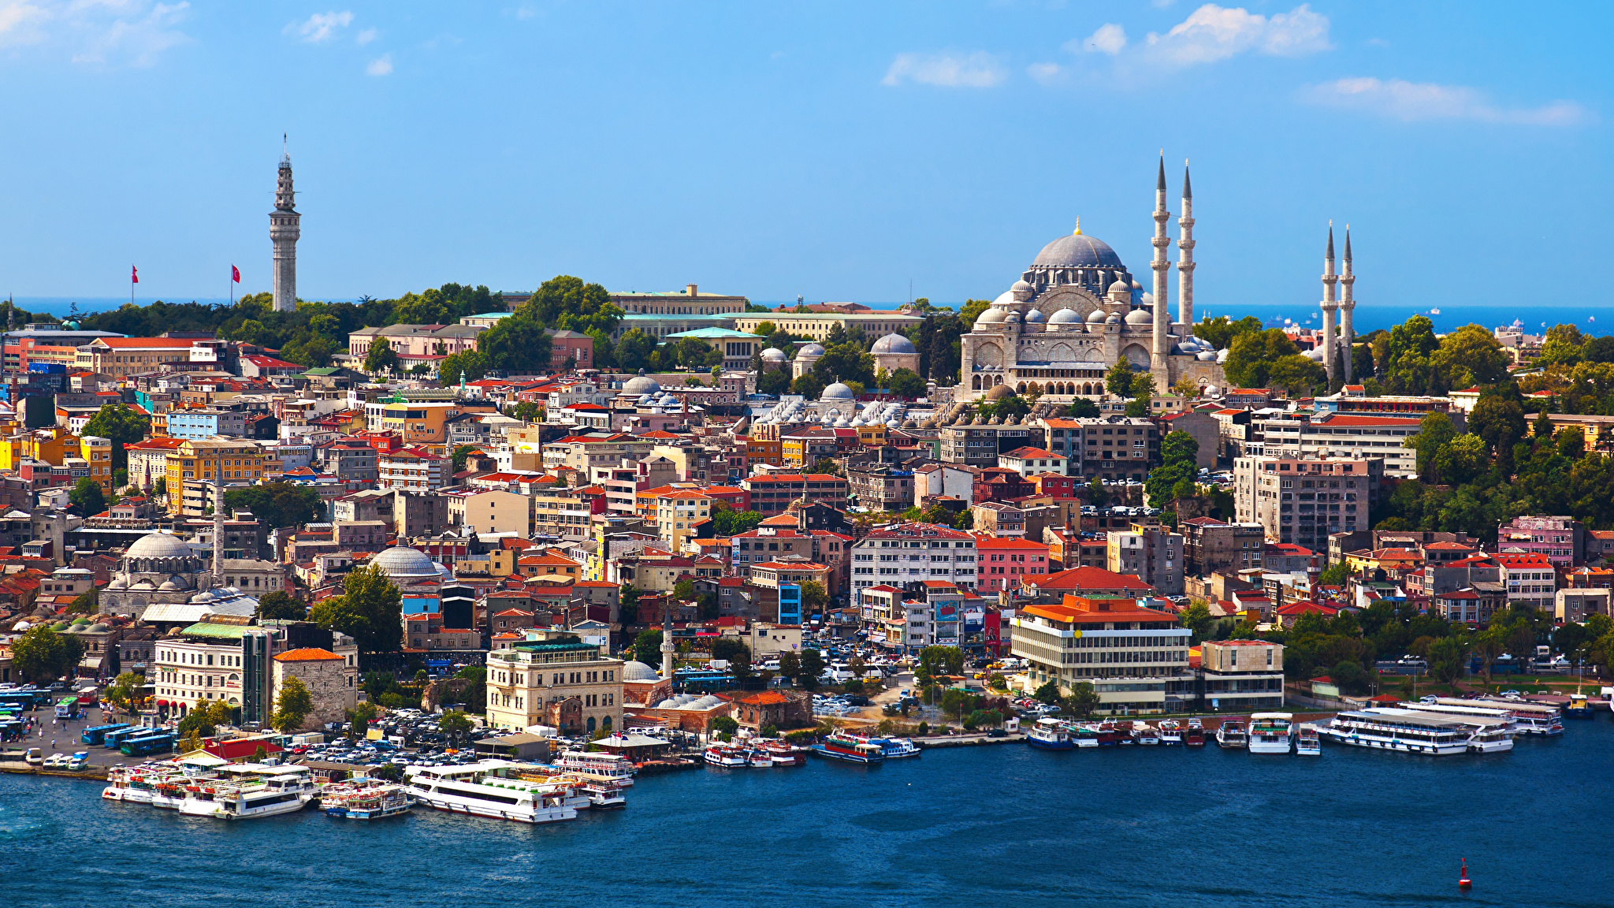
СТАМБУЛ

Slide 42
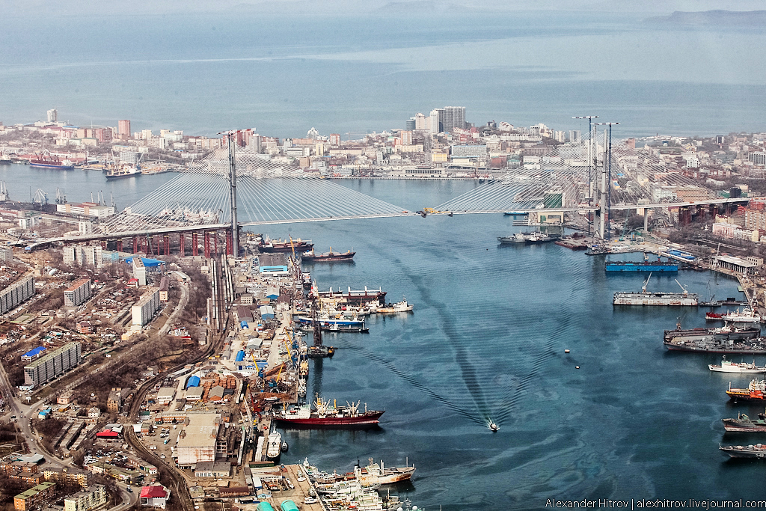
ВЛАДИВОСТОК

Slide 43
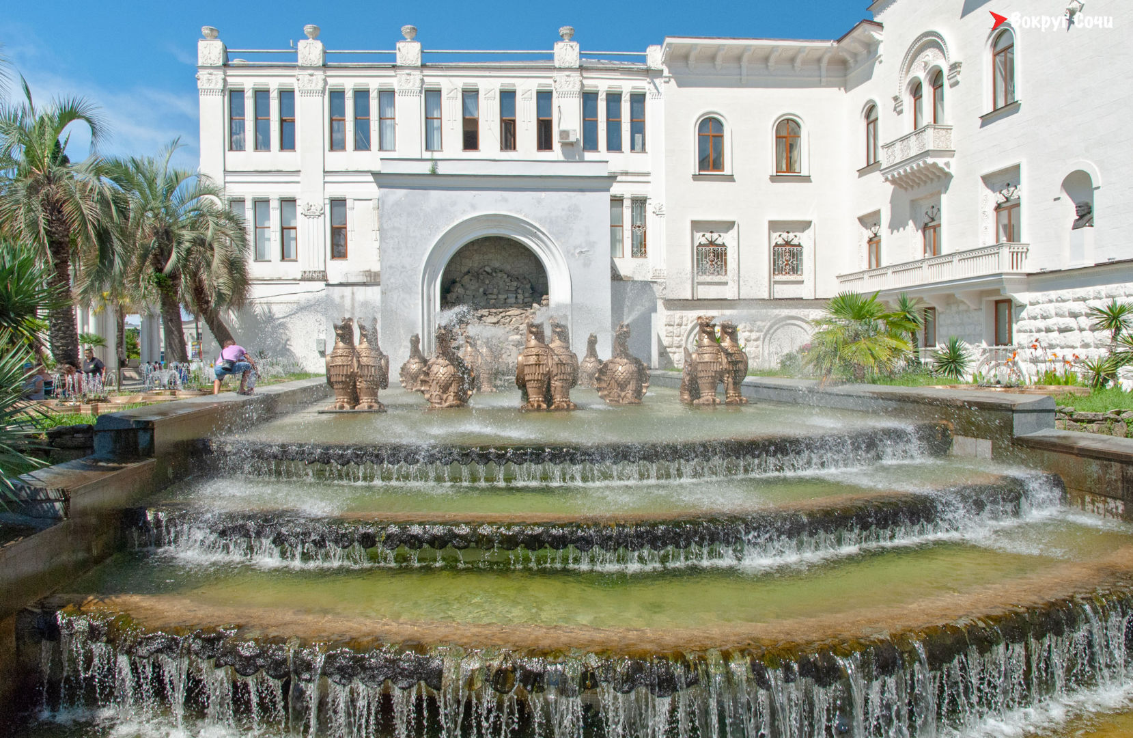
СУХУМ

Slide 44
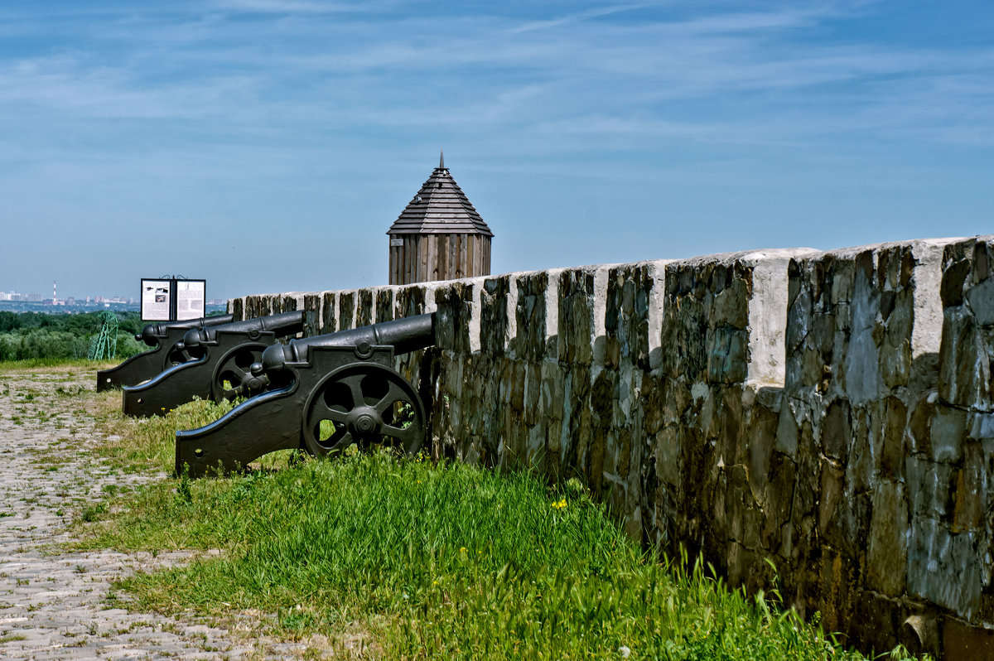
АЗОВ

Slide 45
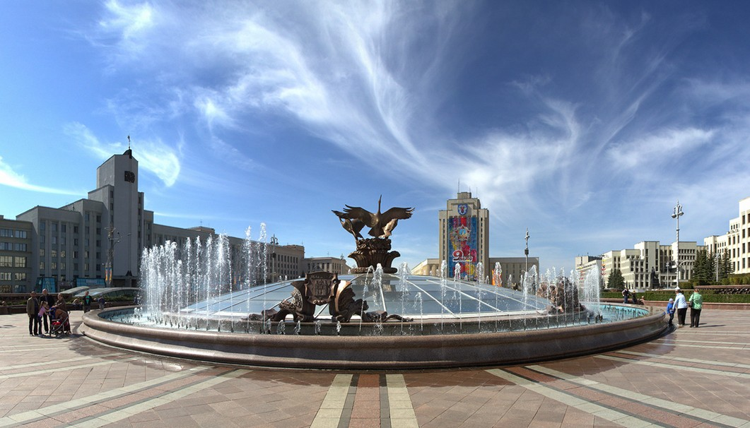
МИНСК

Slide 46
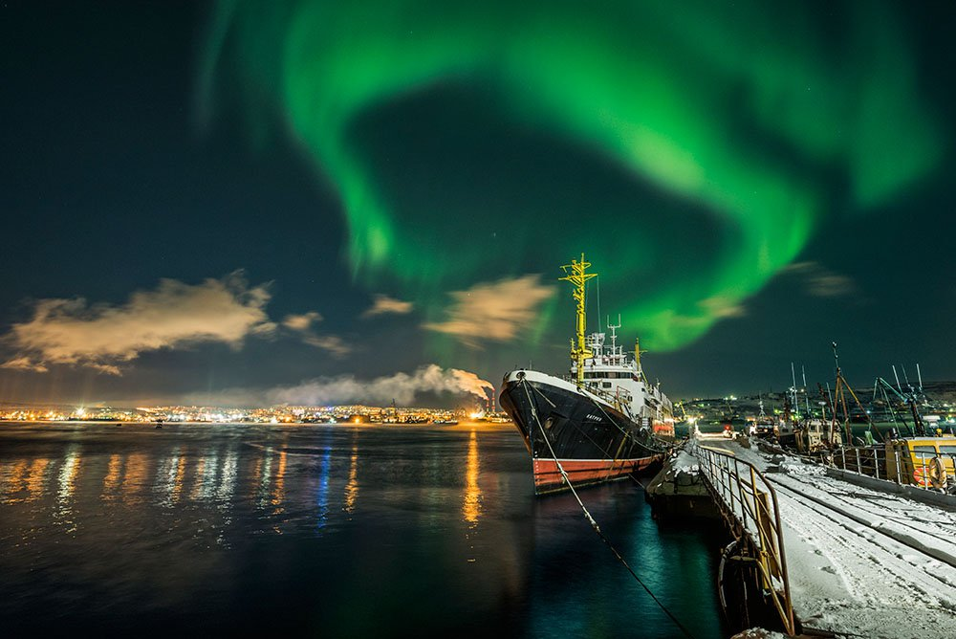
МУРМАНСК

